Slide 1
Особенности преподавания математики. Проект «Эффективная начальная школа».
Янычева Галина Владимировна, методист КУРО, учитель начальных классов, автор методических пособий по математике.

Slide 2
Разделы программы по математике:
Числа и величины
Арифметические действия.
Текстовые задачи.
Пространственные отношения и геометрические фигуры.
Математическая информация.

Slide 3
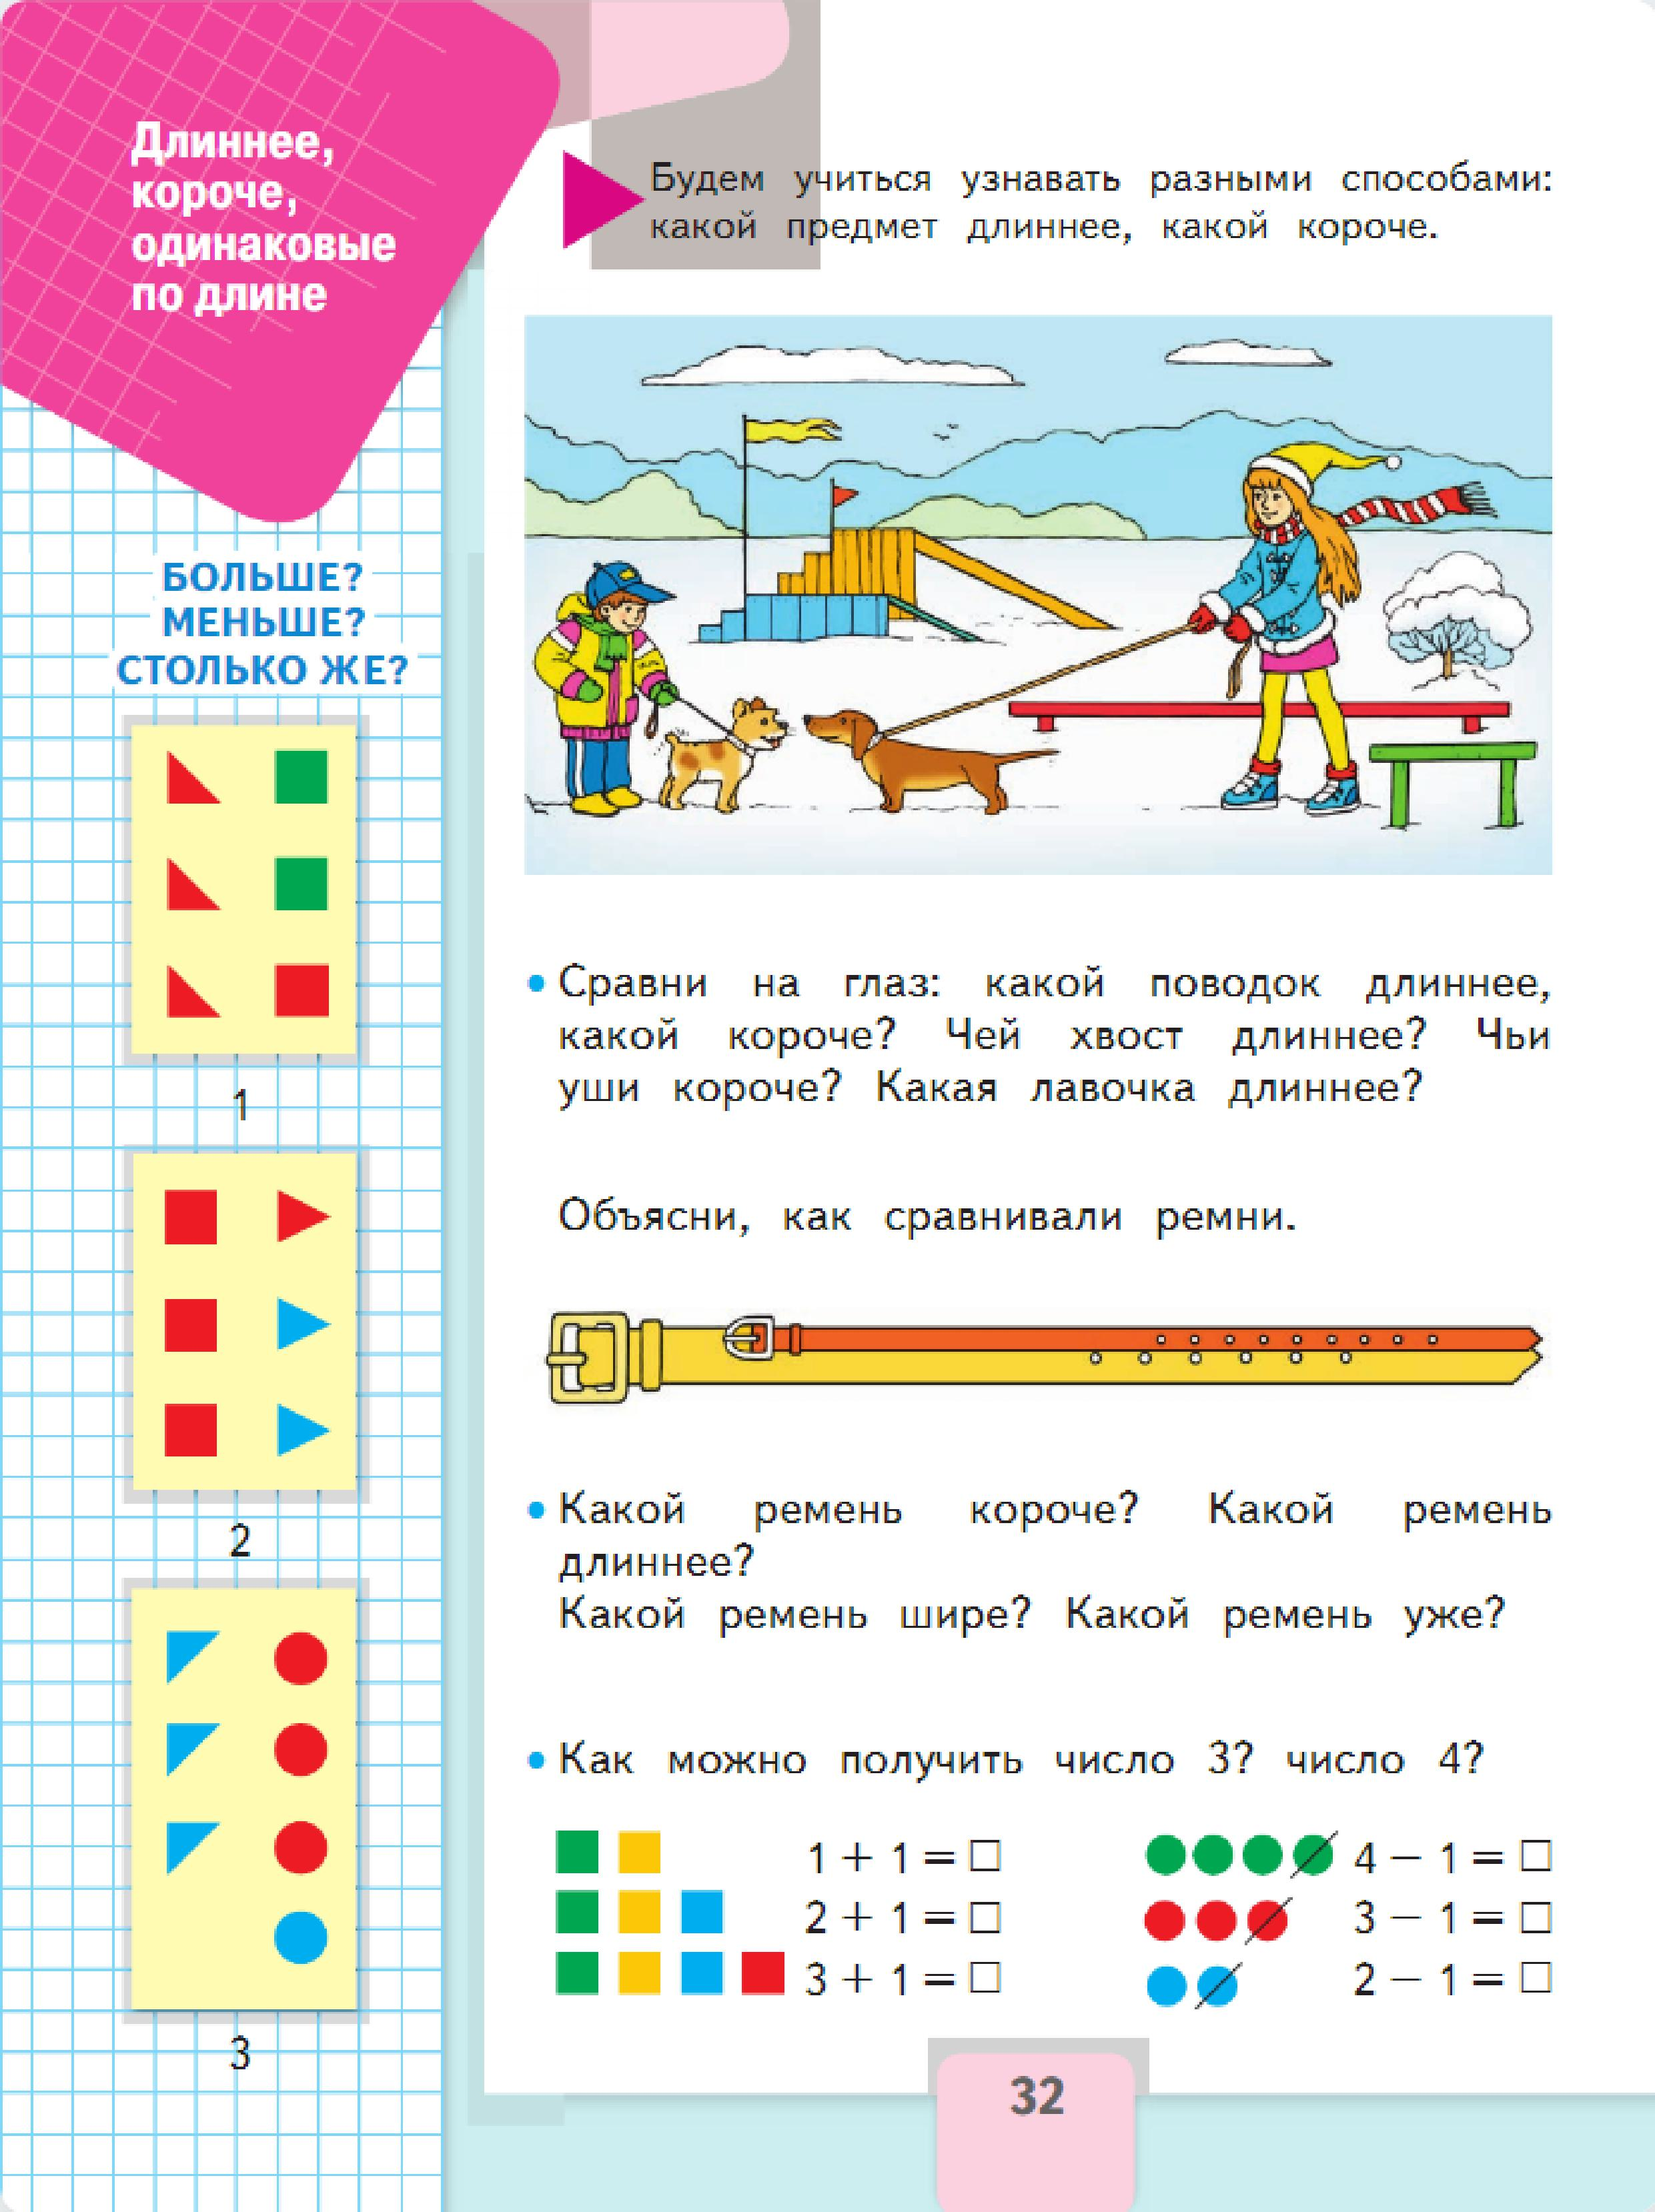
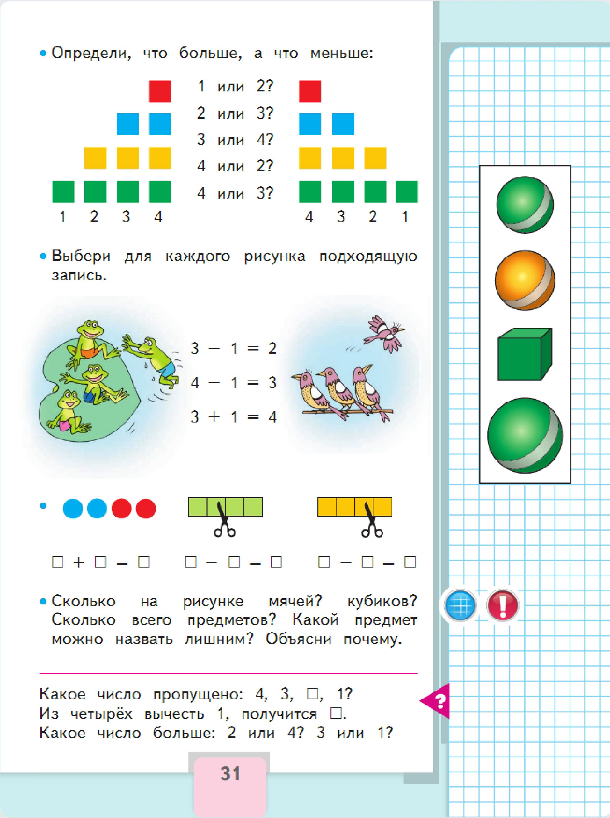
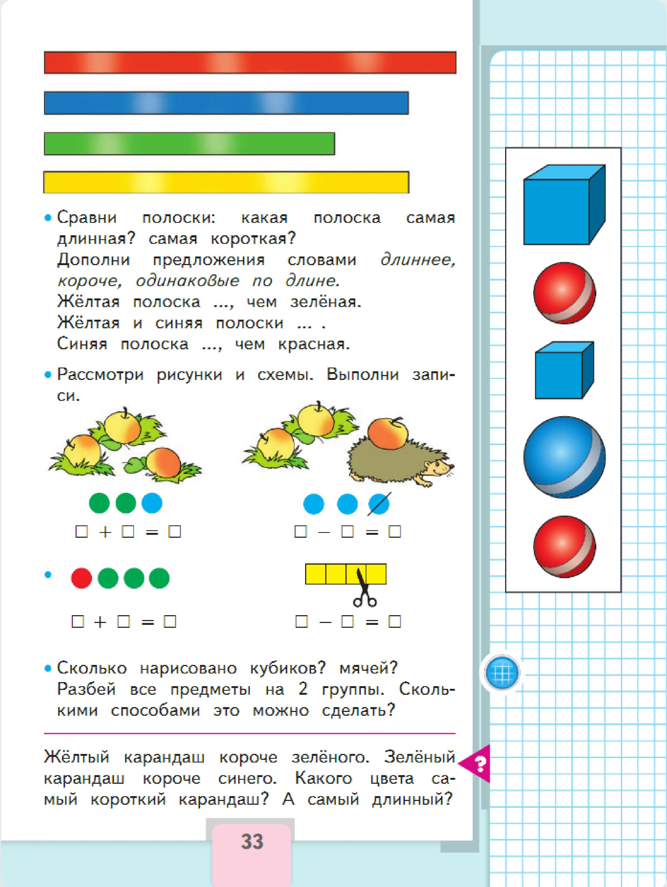



1 класс (октябрь)
Объёмные фигуры, способы сравнения по количеству, длина.

Slide 4
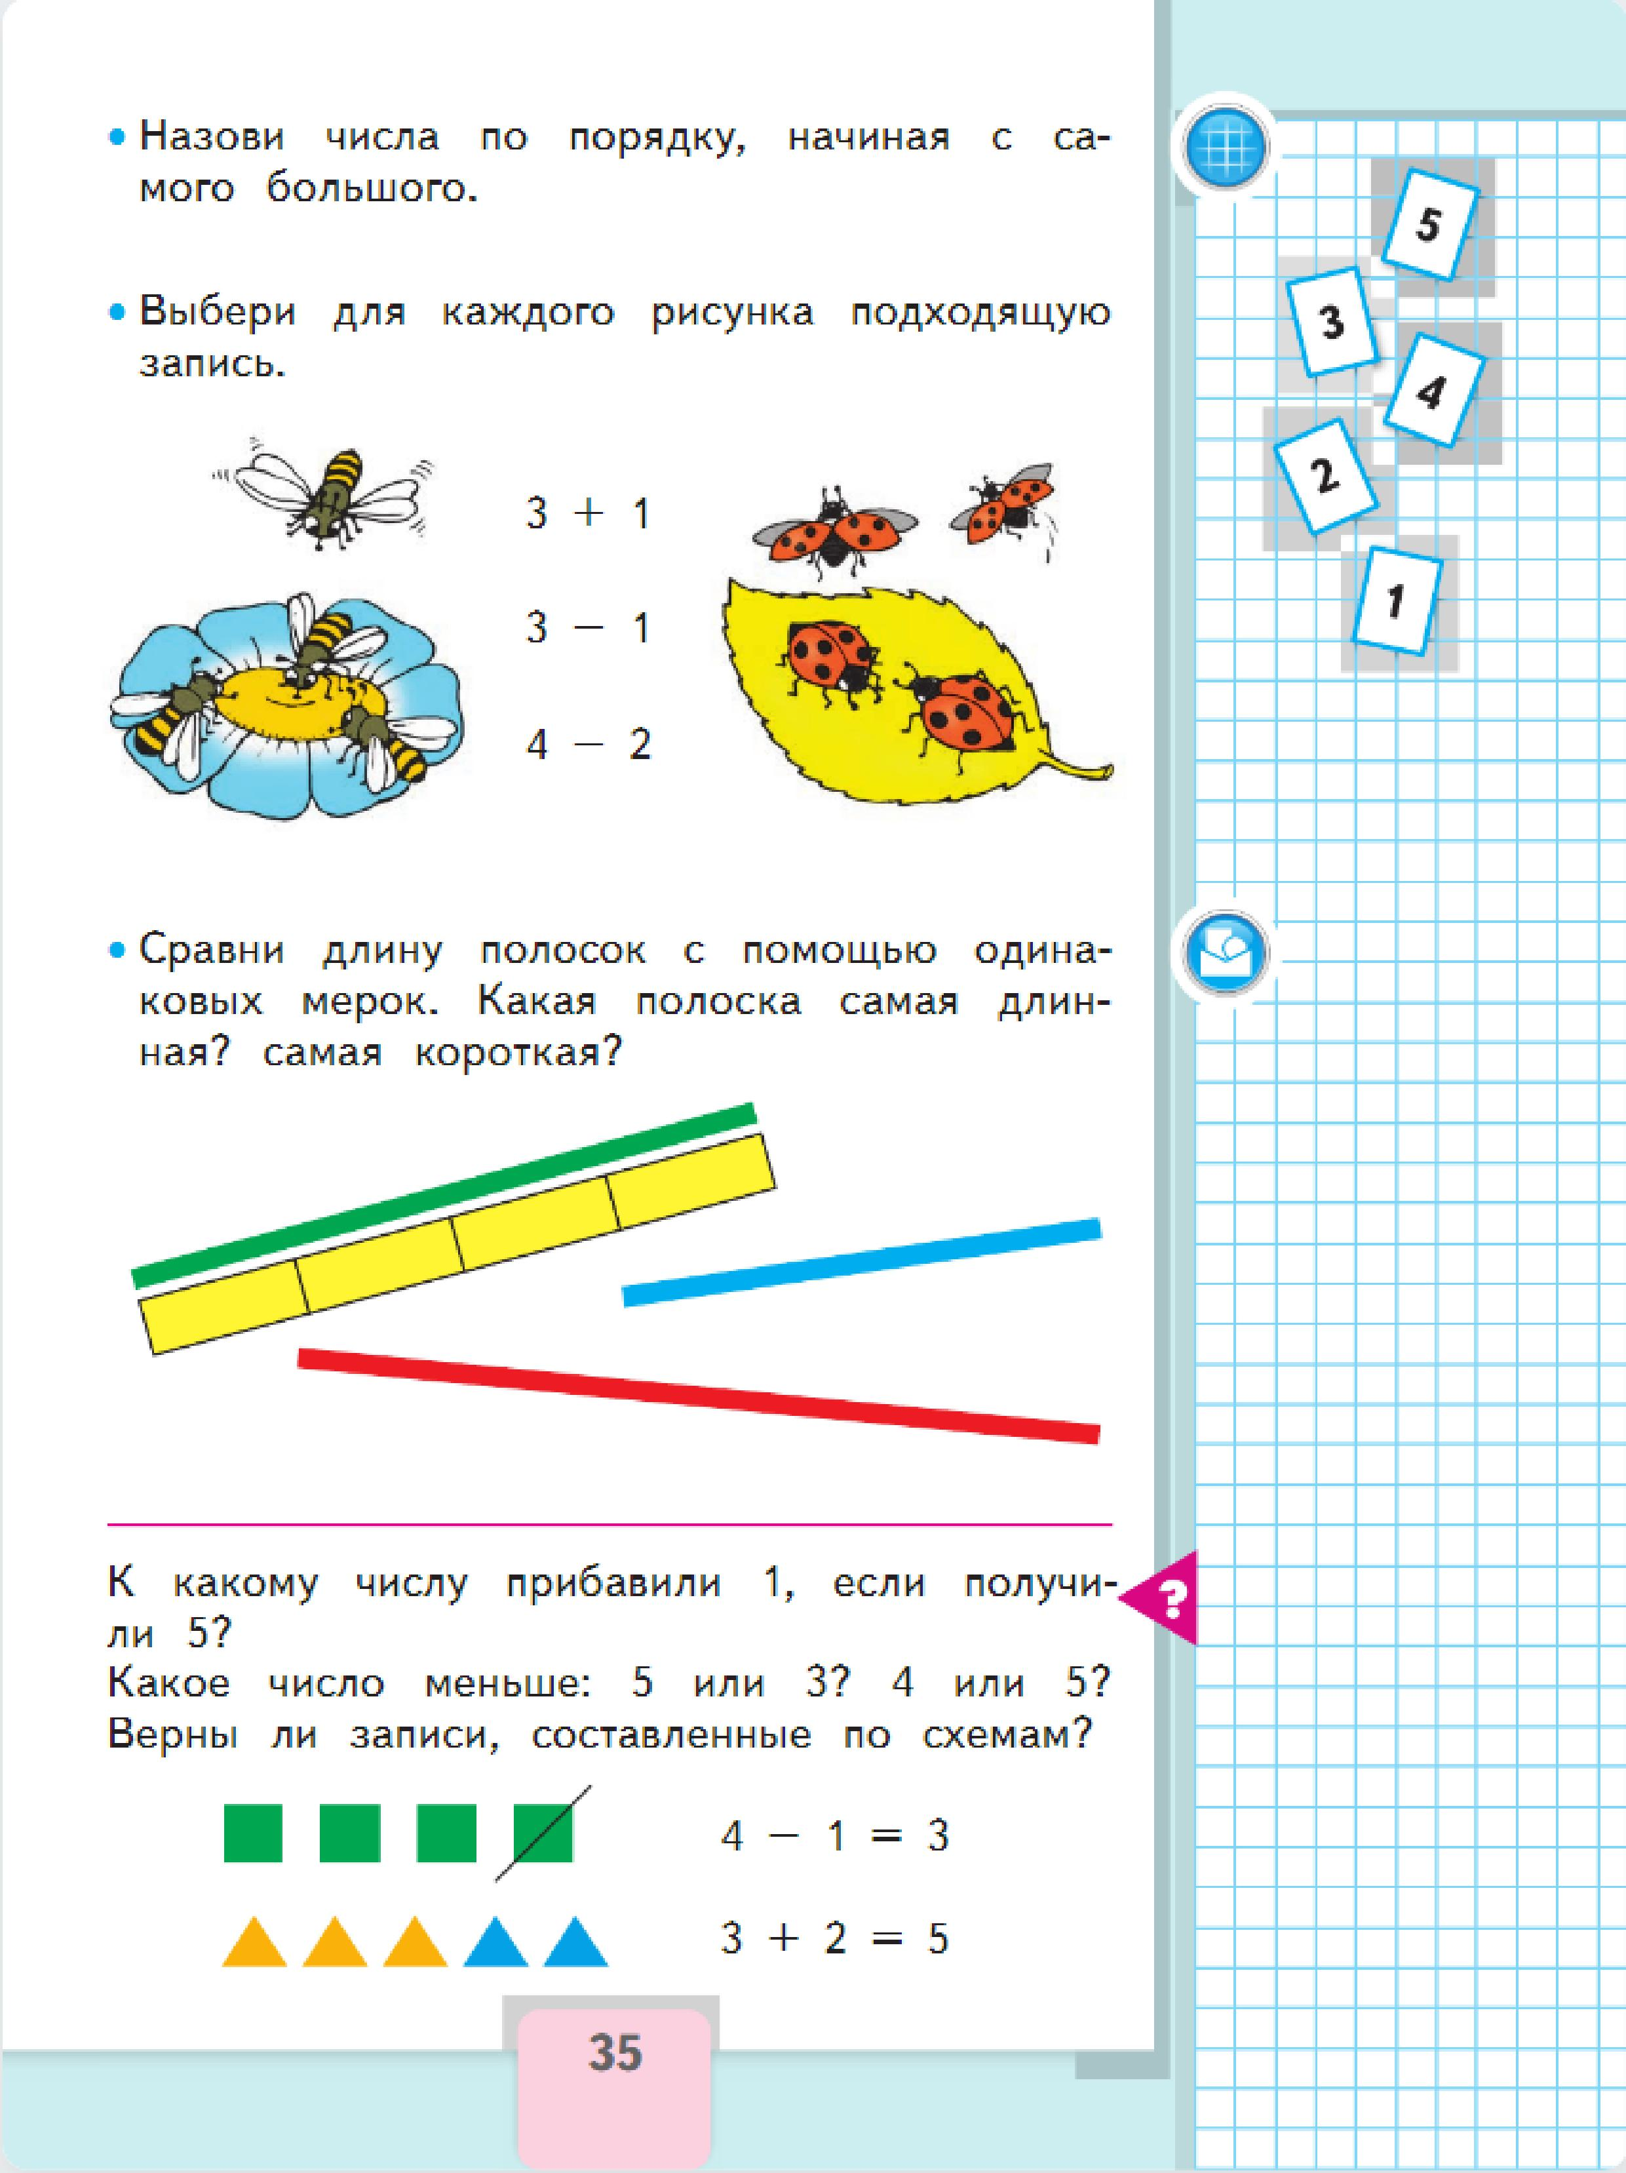
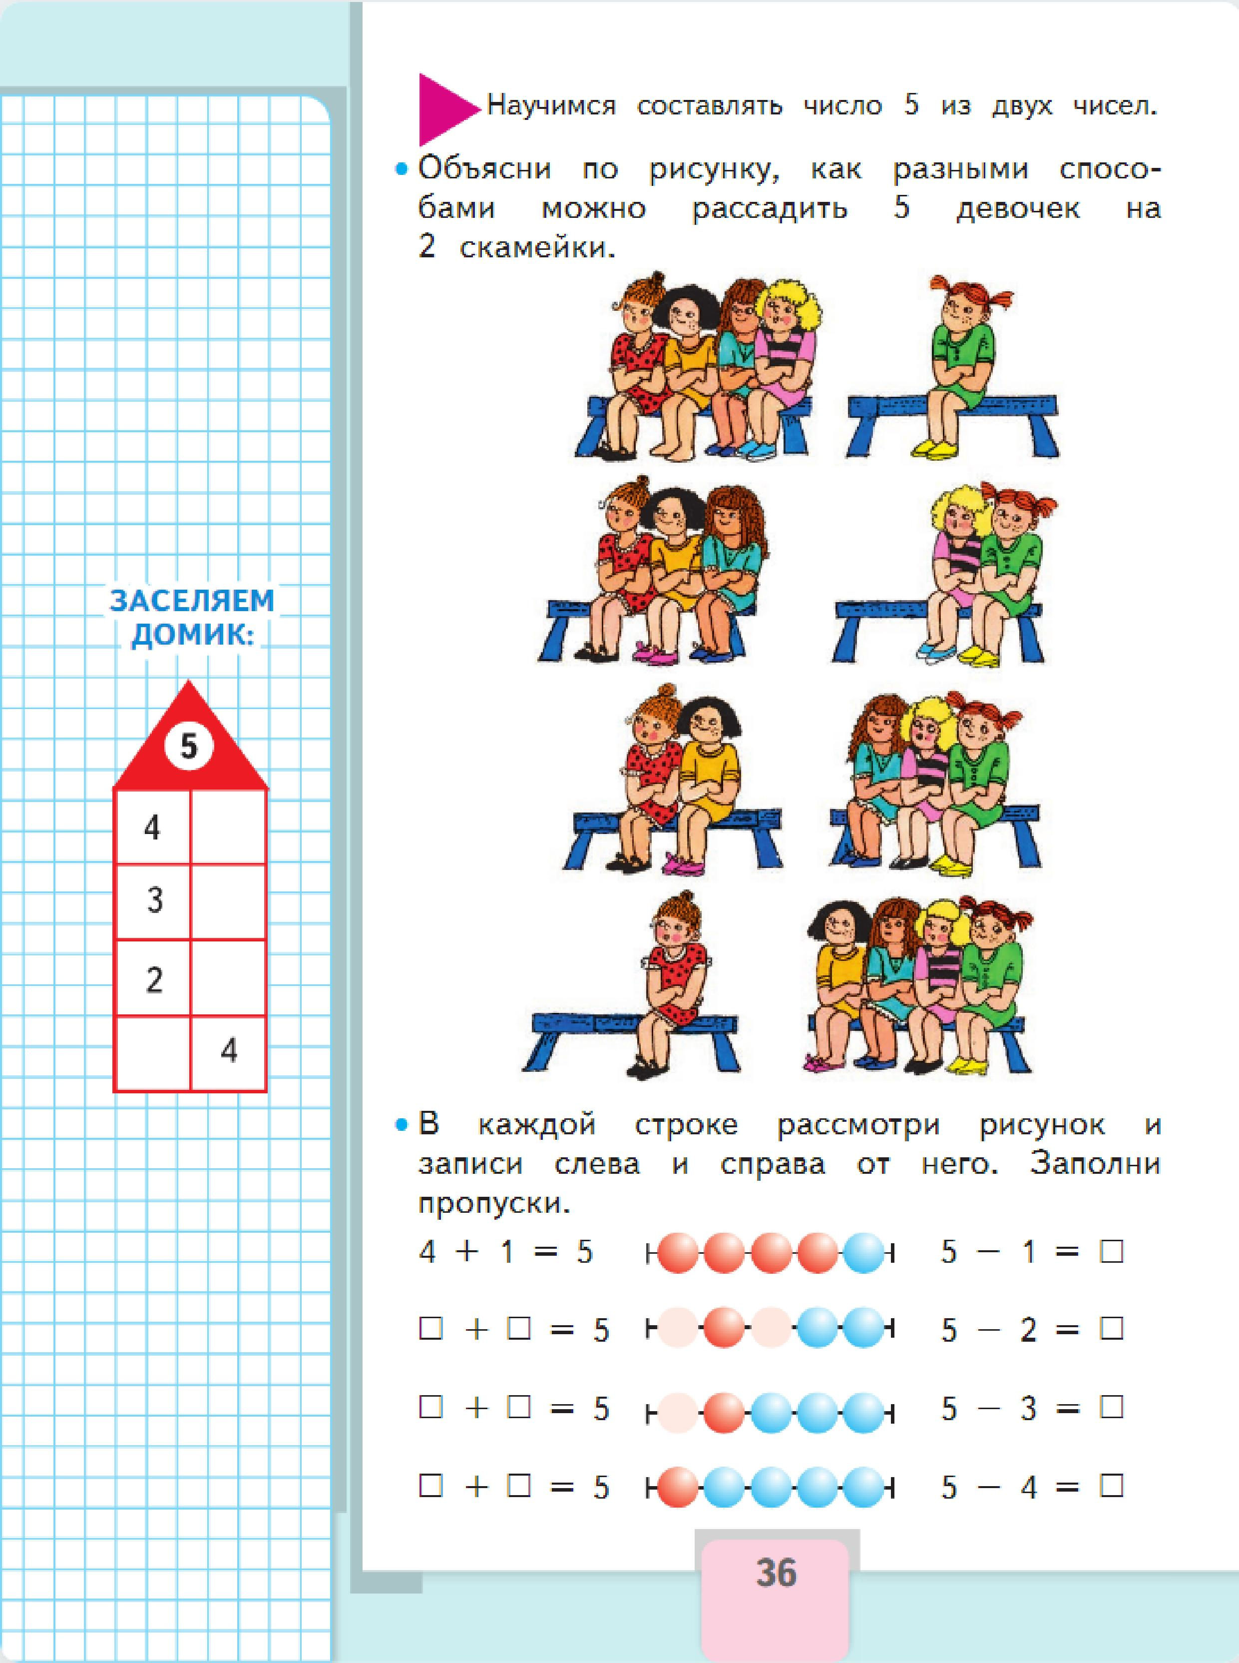
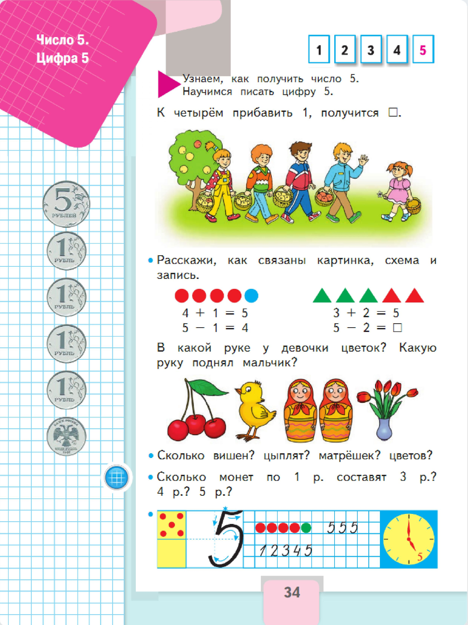


1 класс (октябрь)
Моделирование, состав числа.

Slide 5
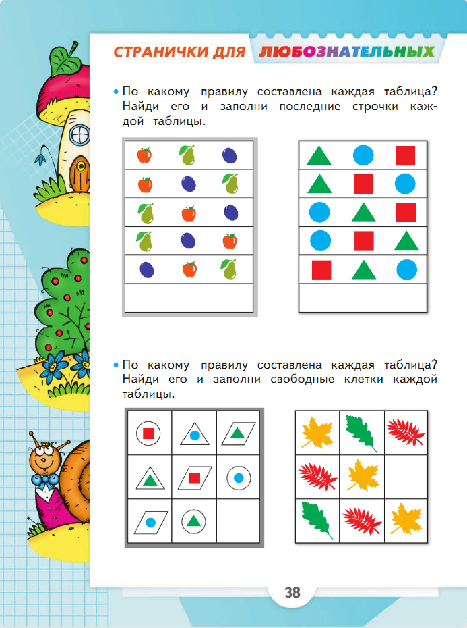
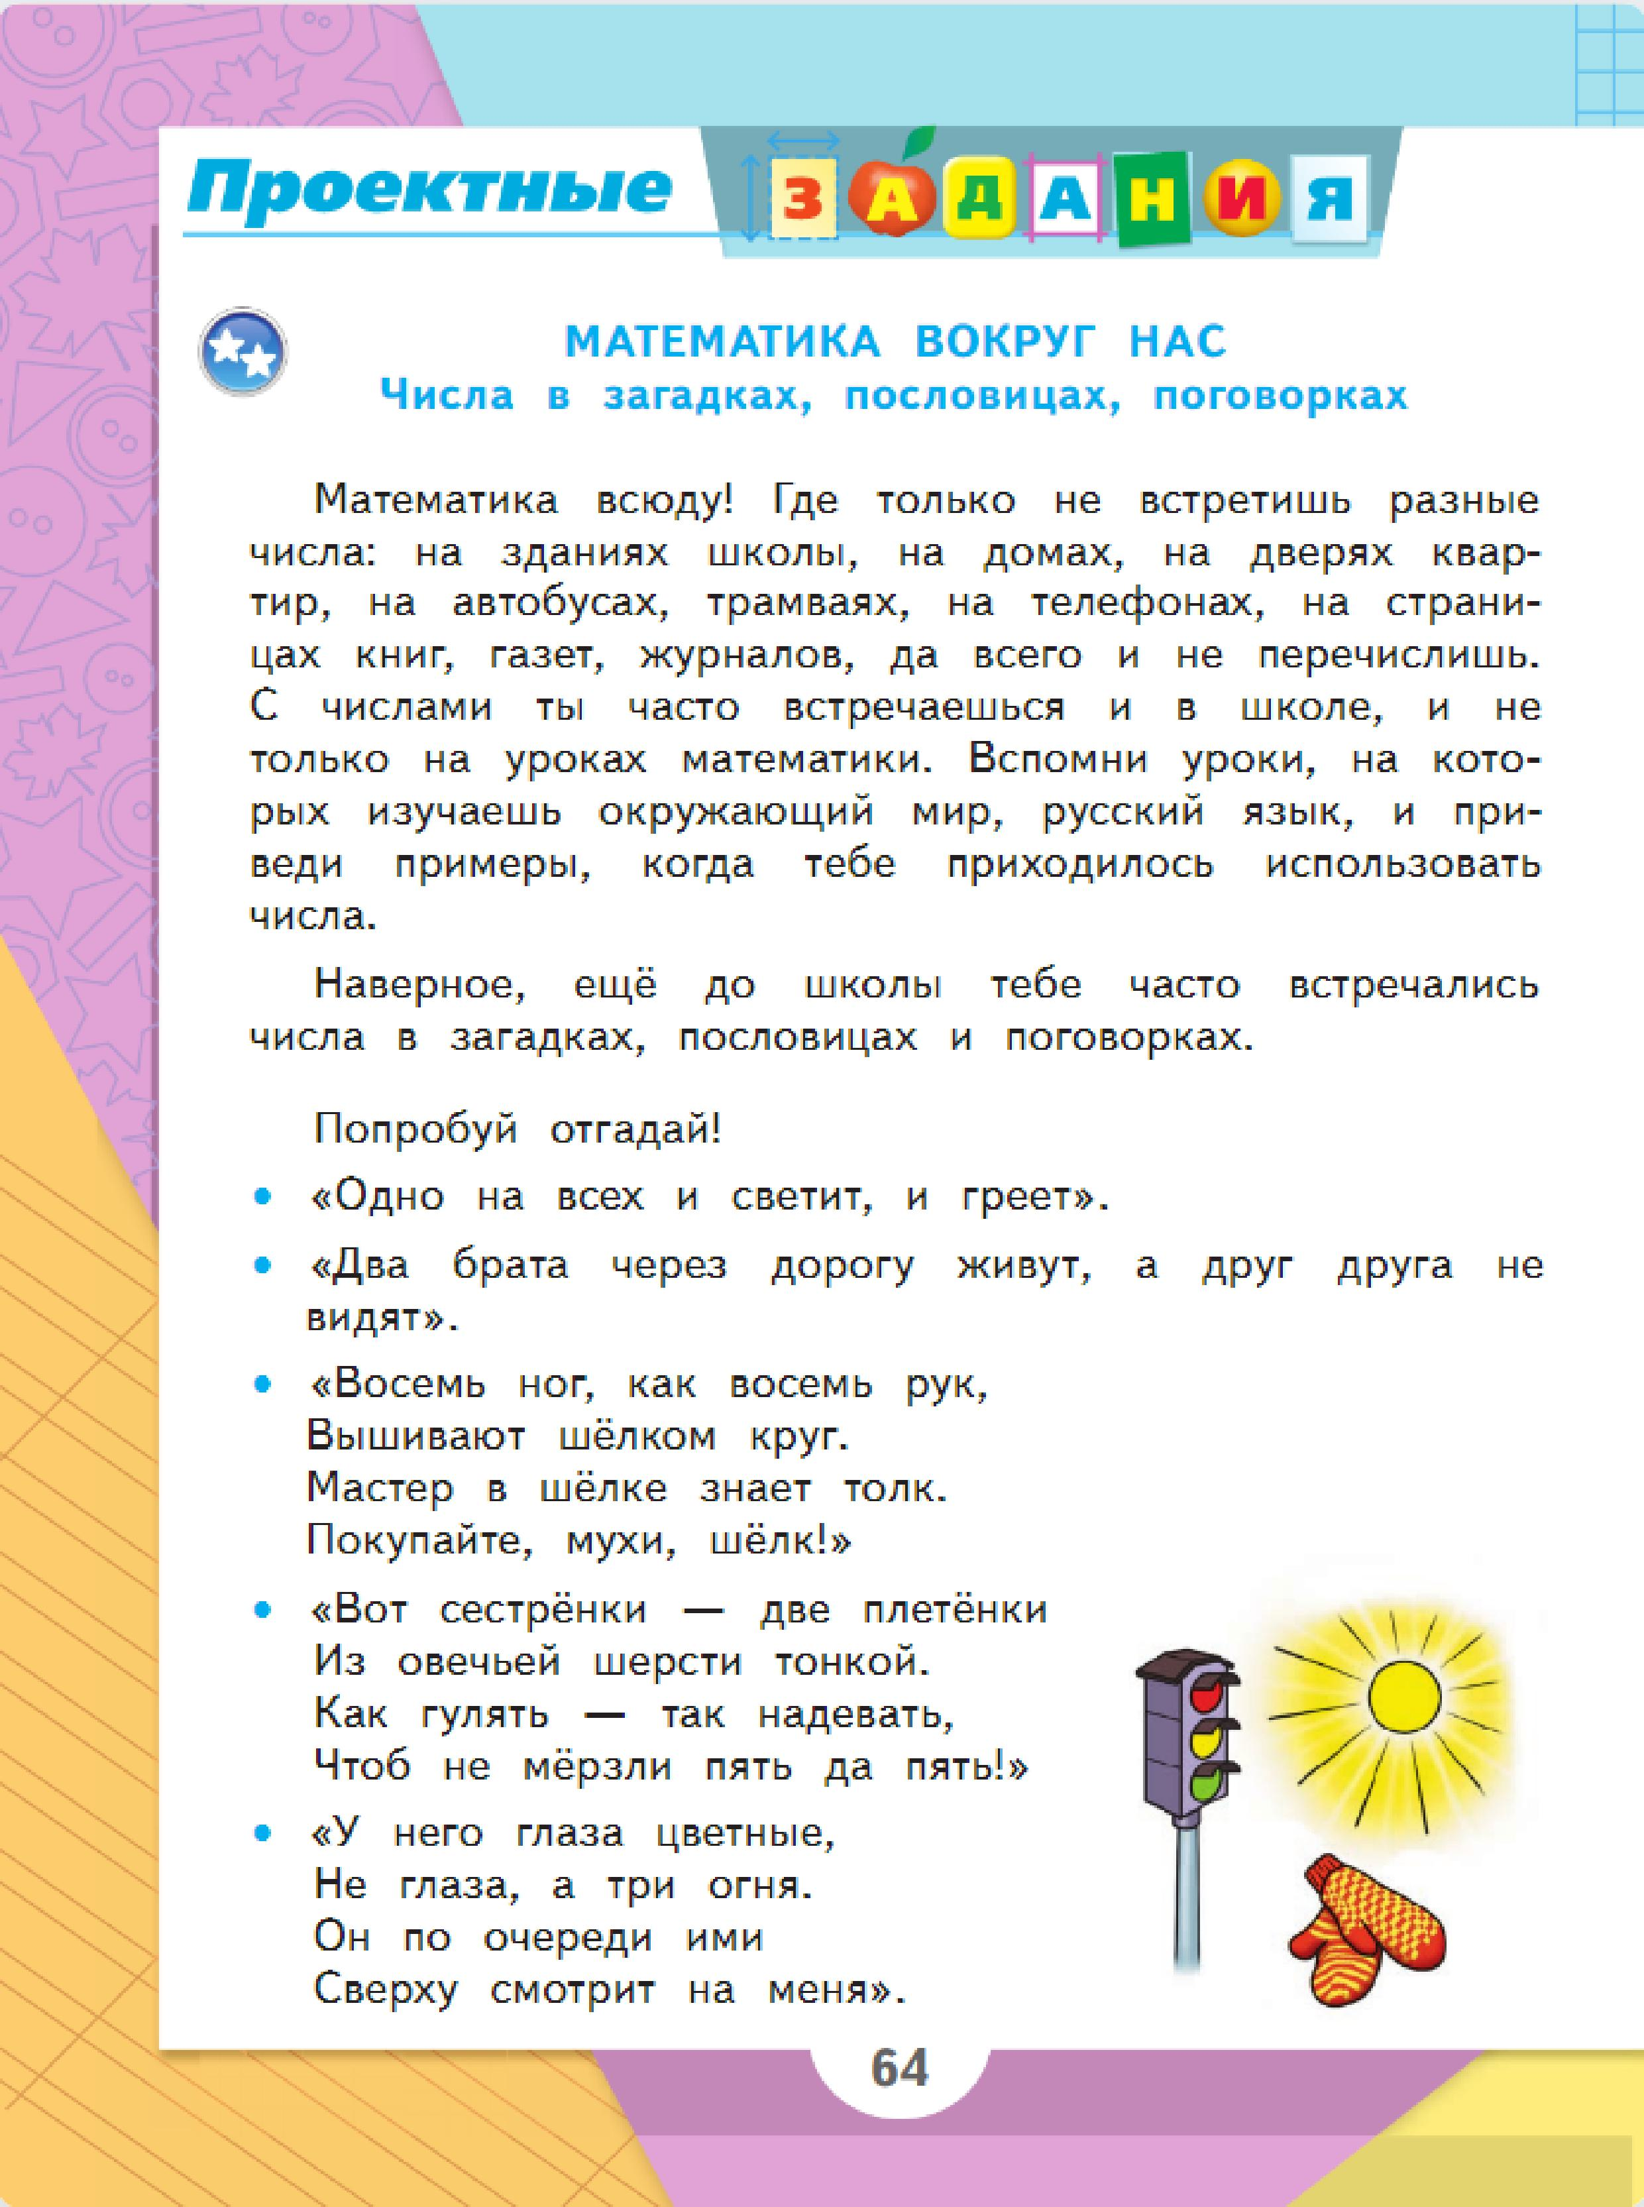
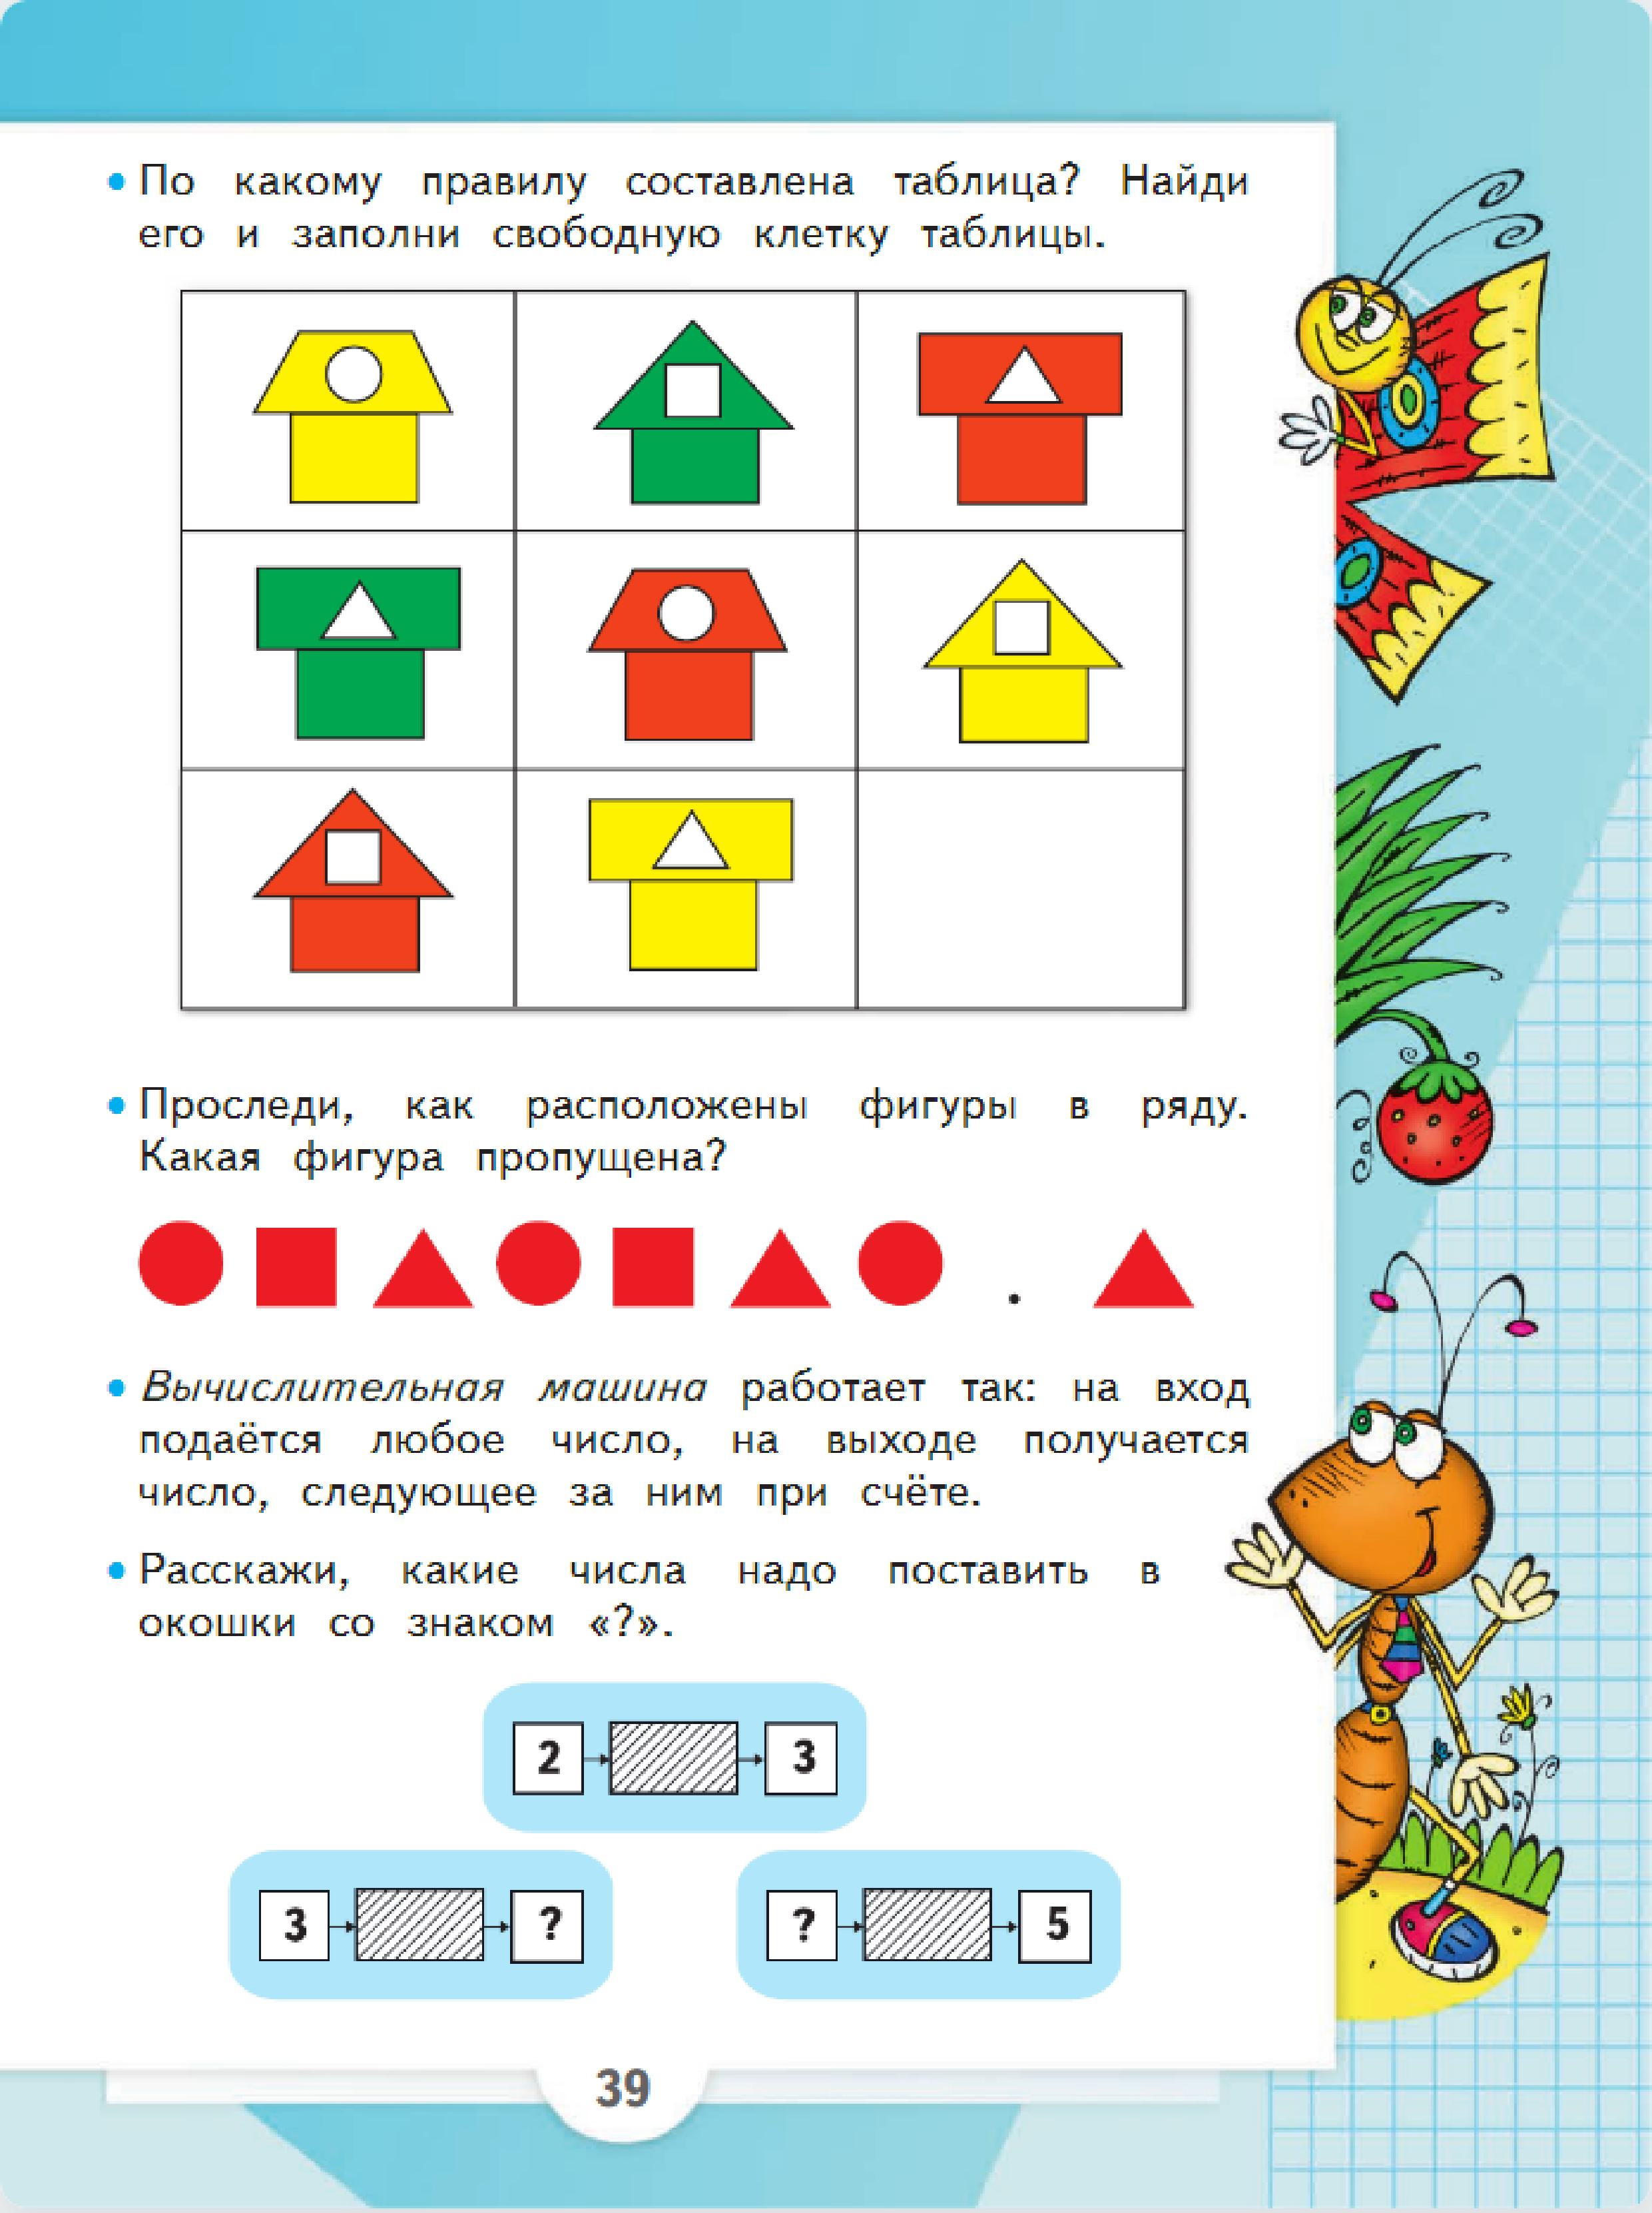
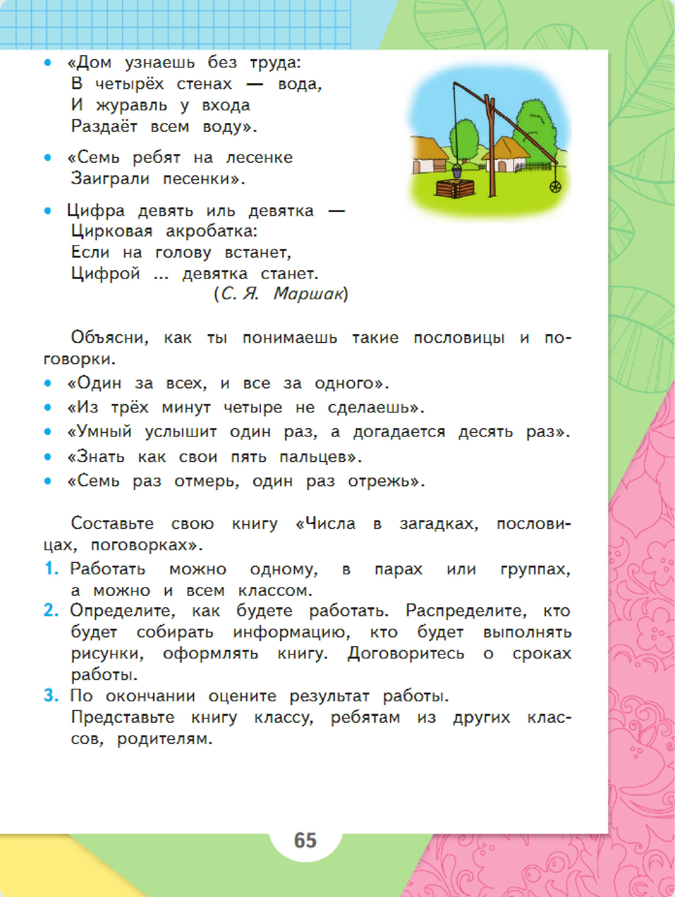
1 класс (октябрь)
Работа с математической информацией

Slide 6
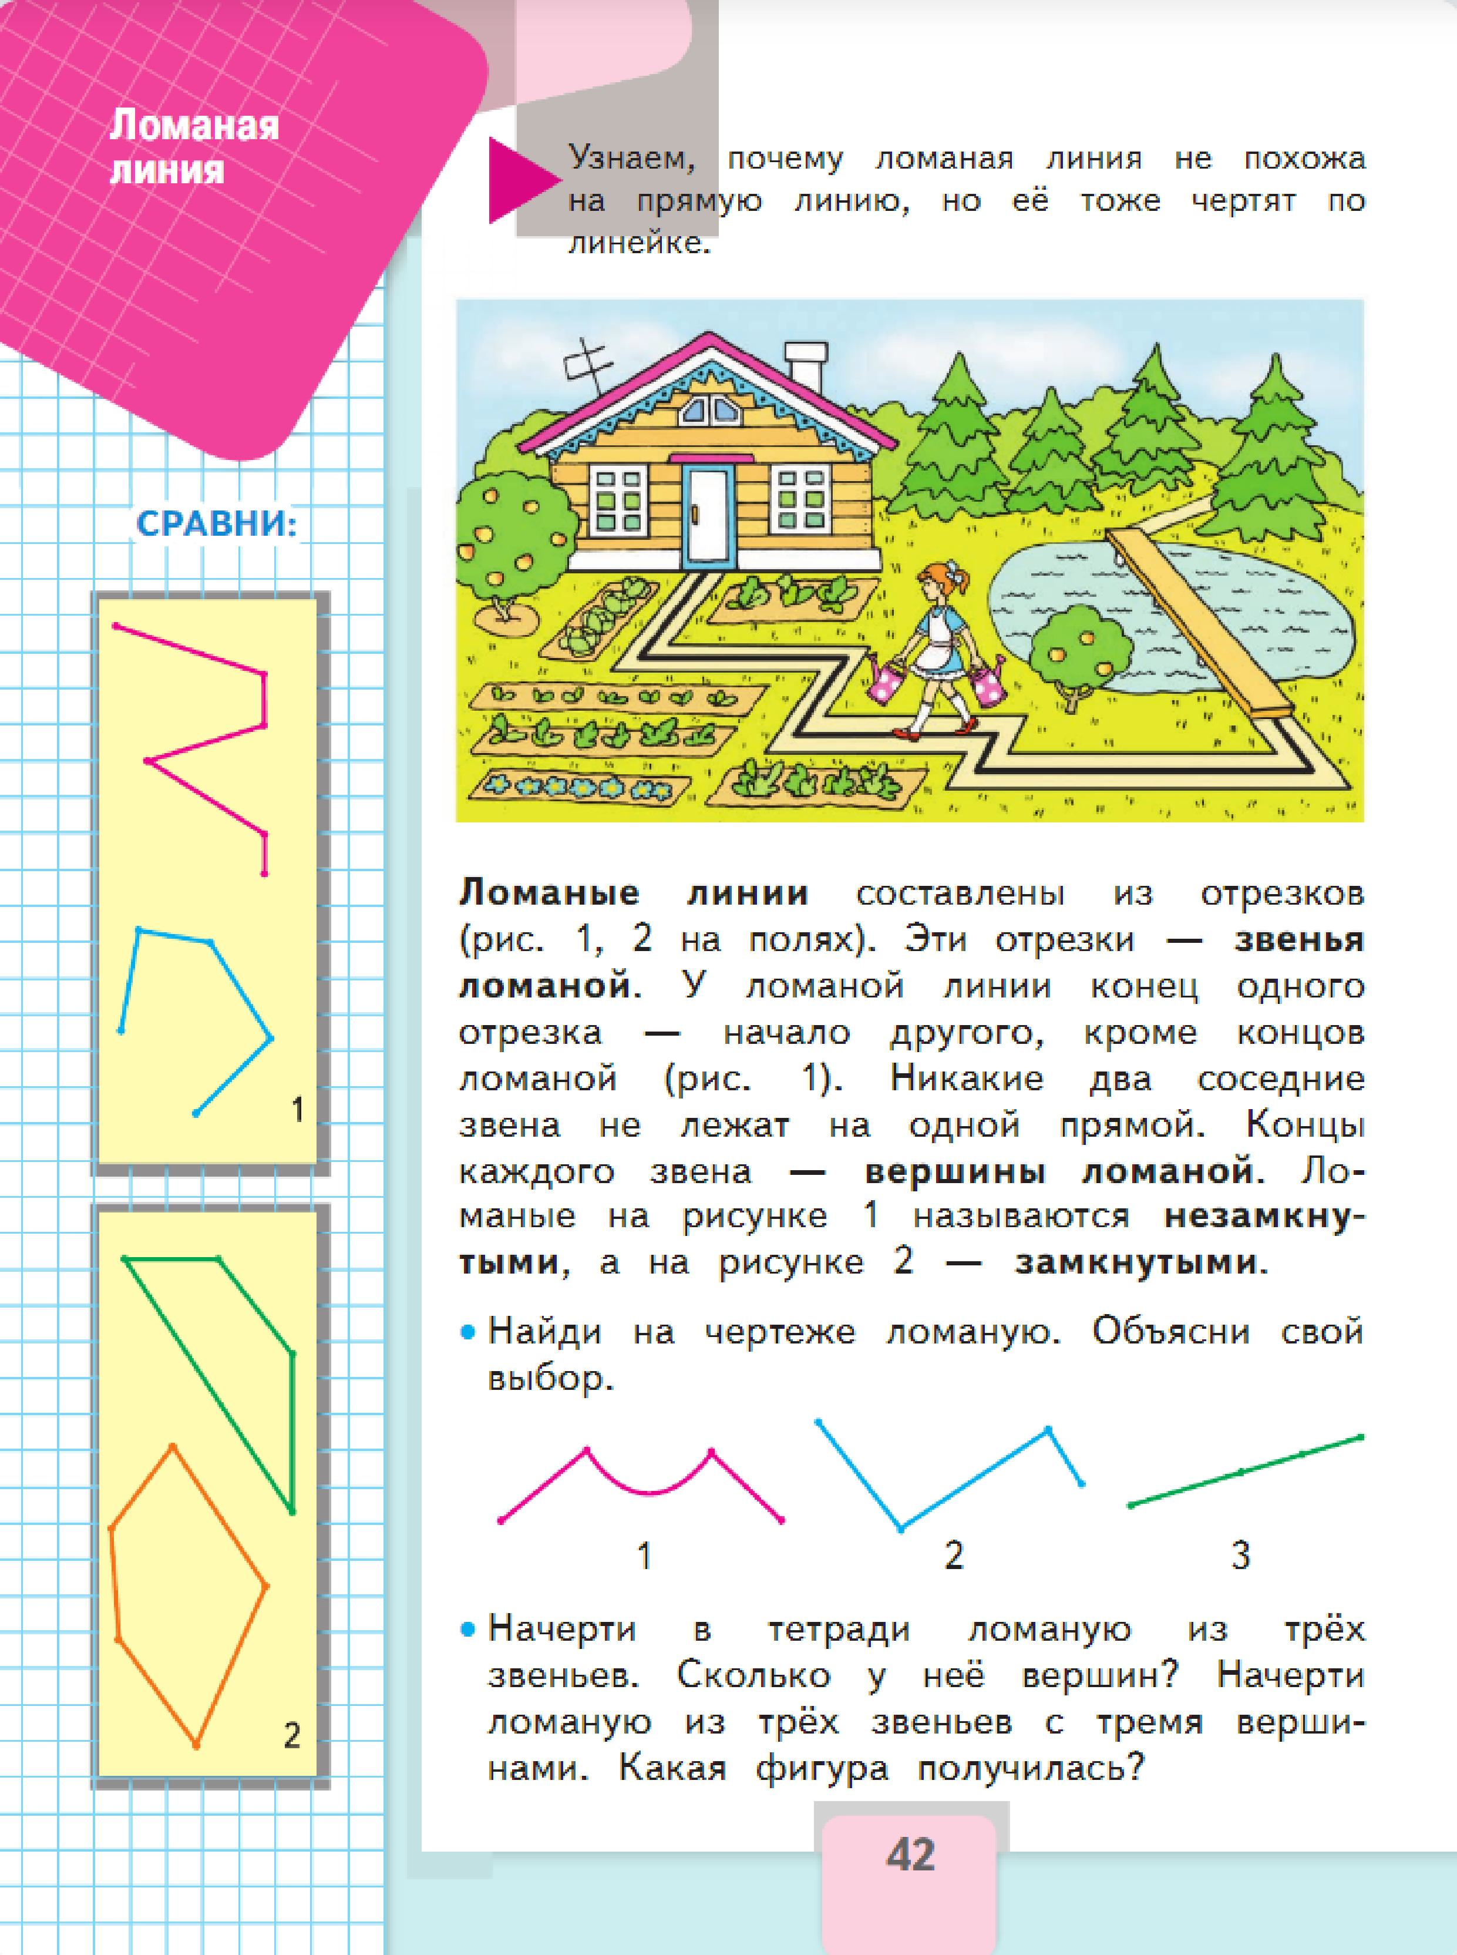
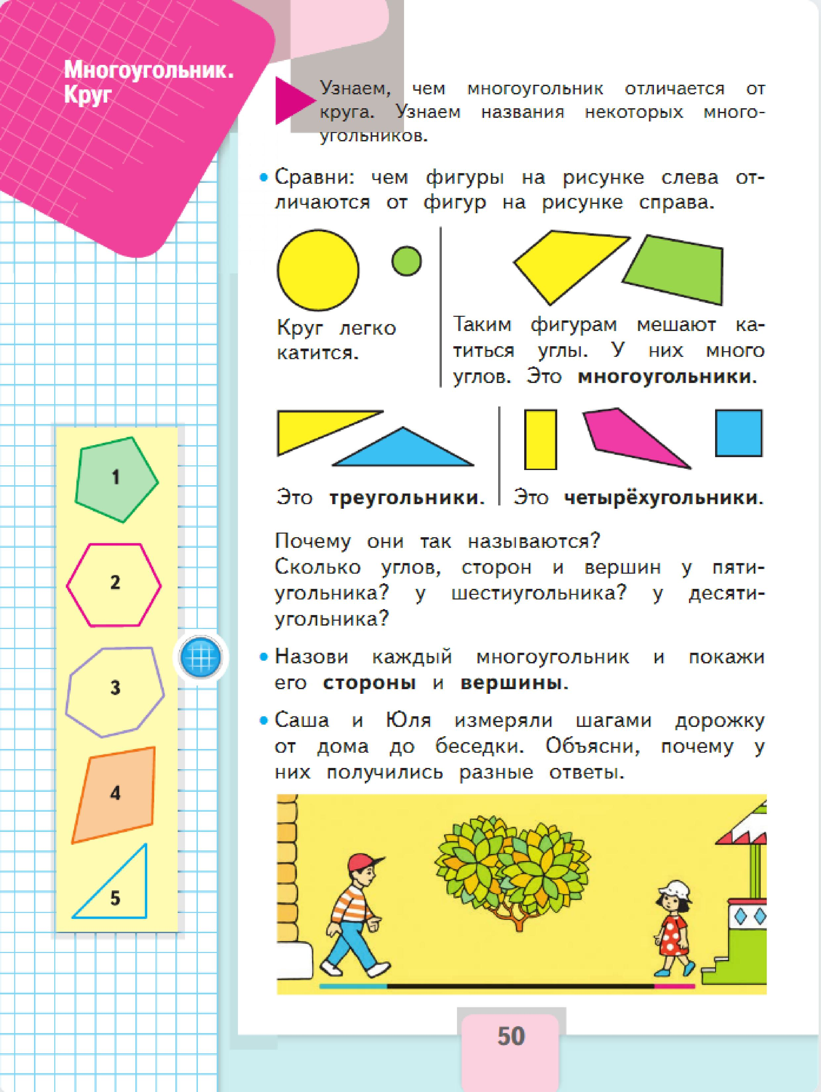
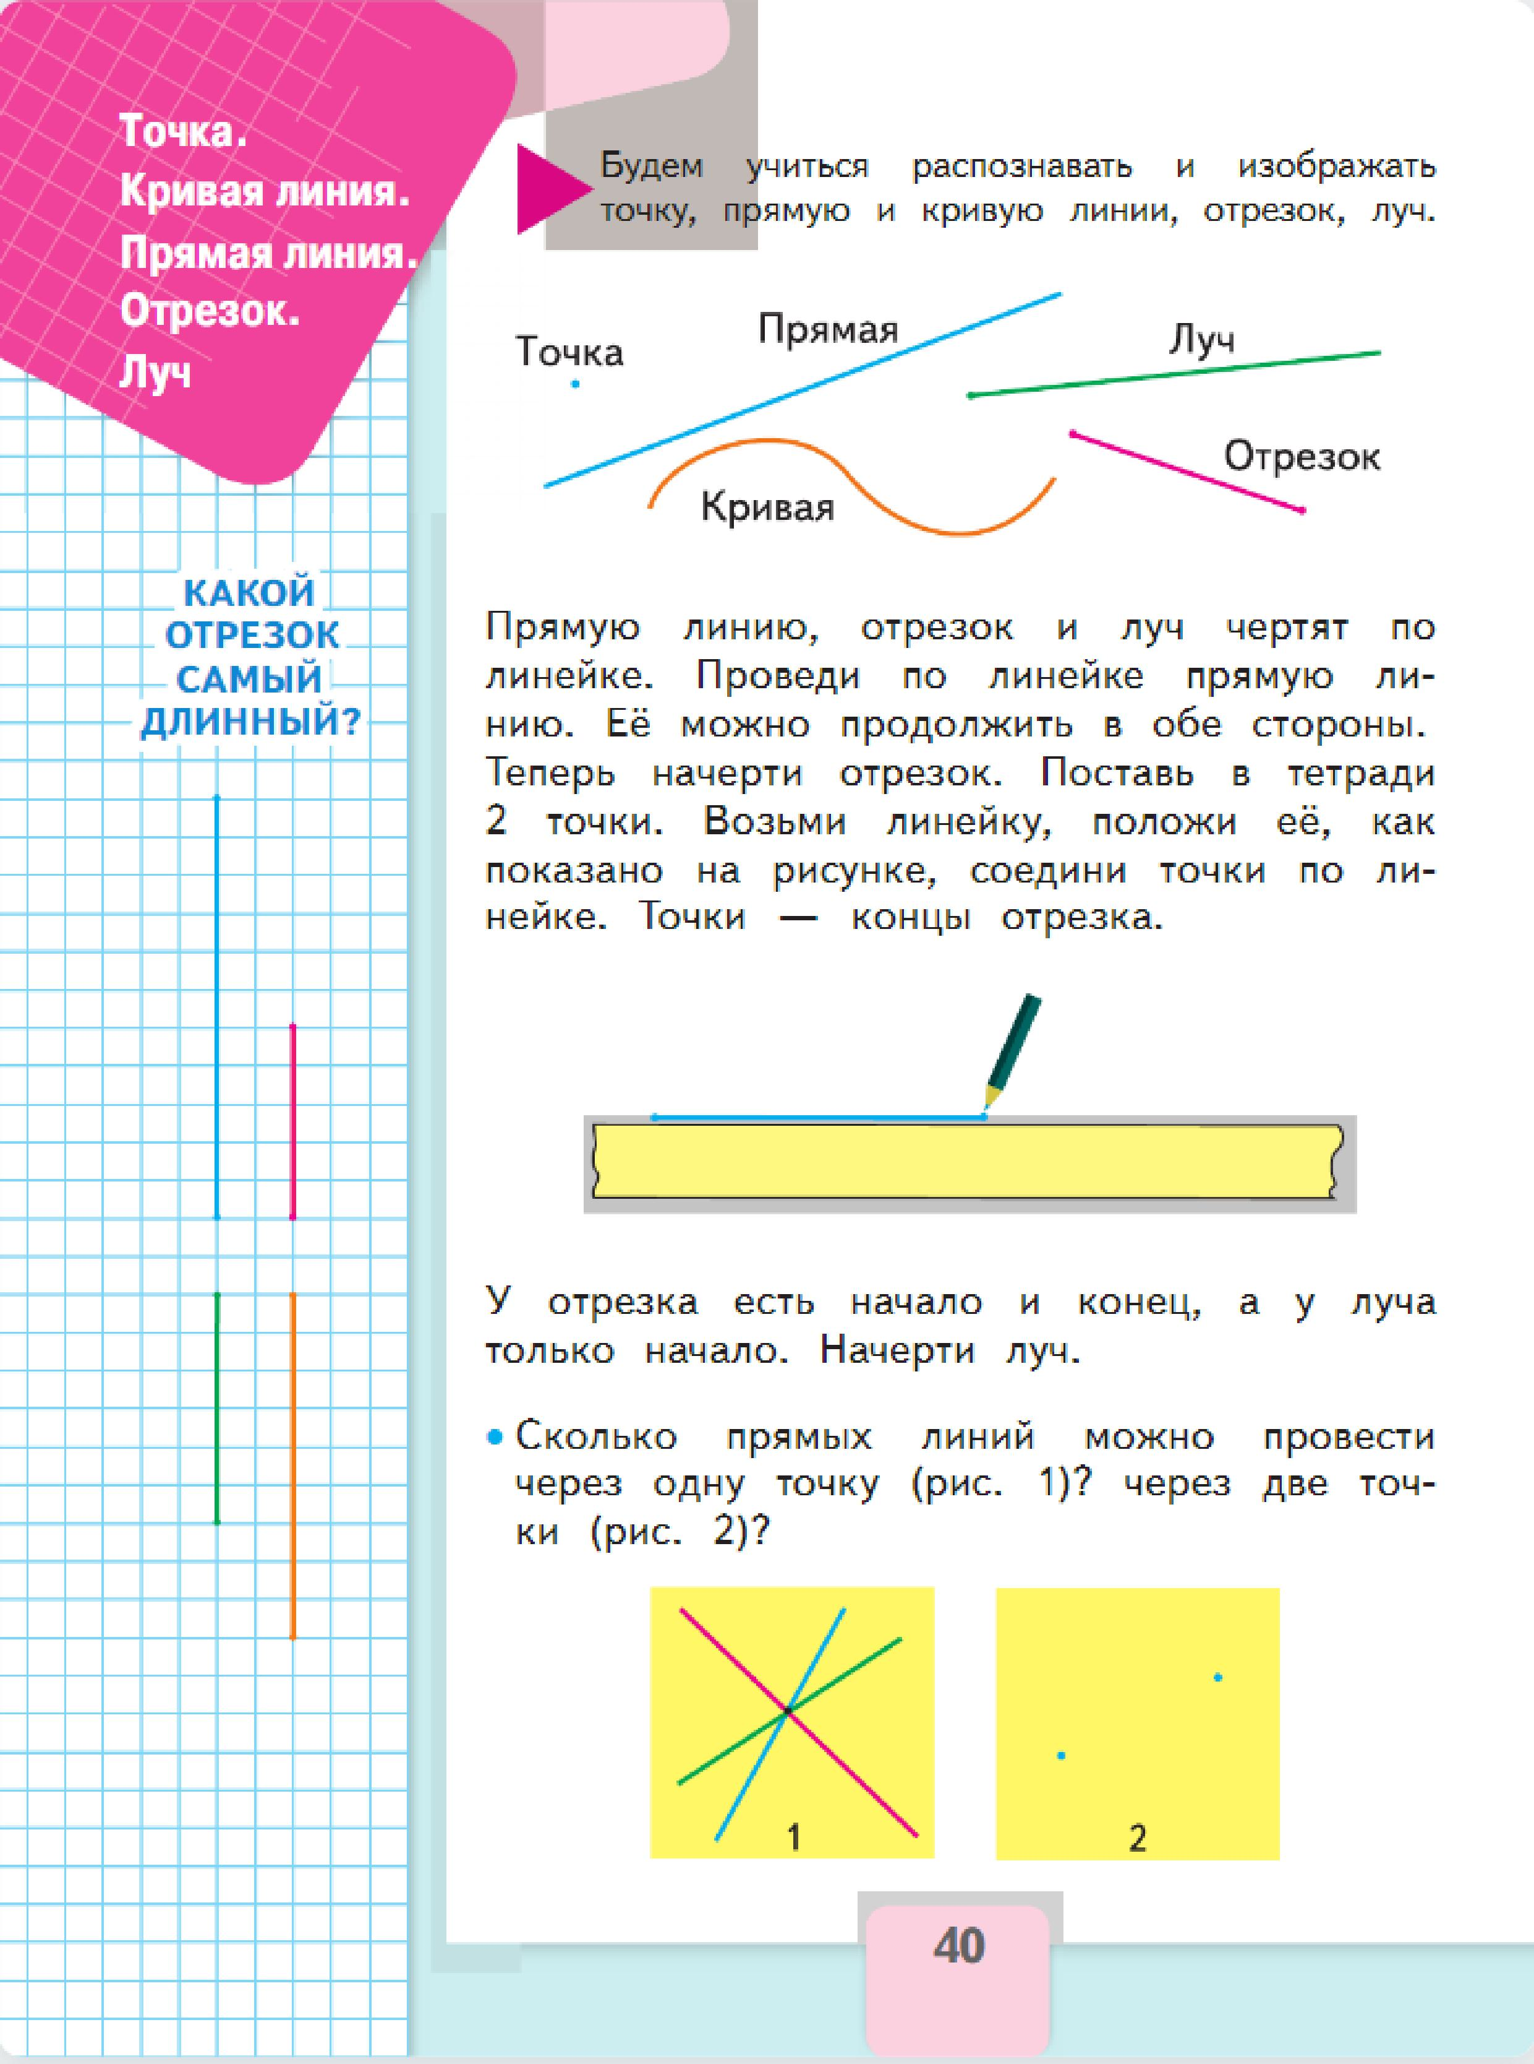
1 класс (октябрь)
Понятия: точка, прямая, кривая, ломаная, многоугольник, круг.

Slide 7
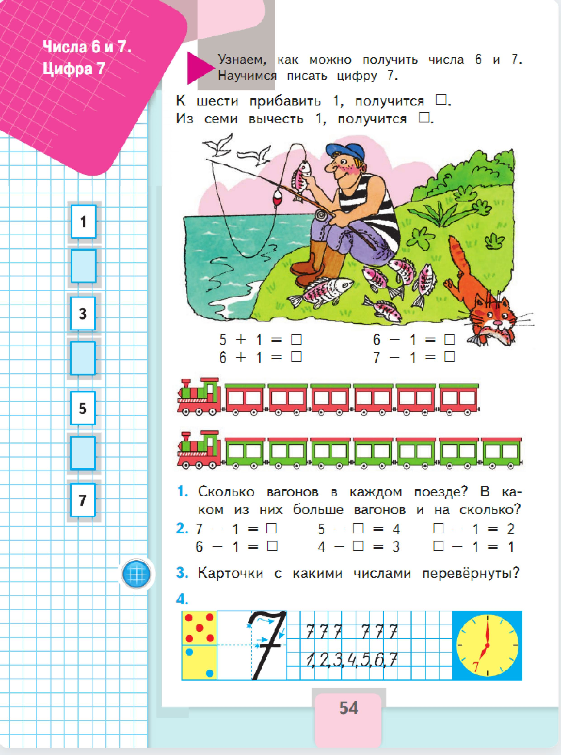
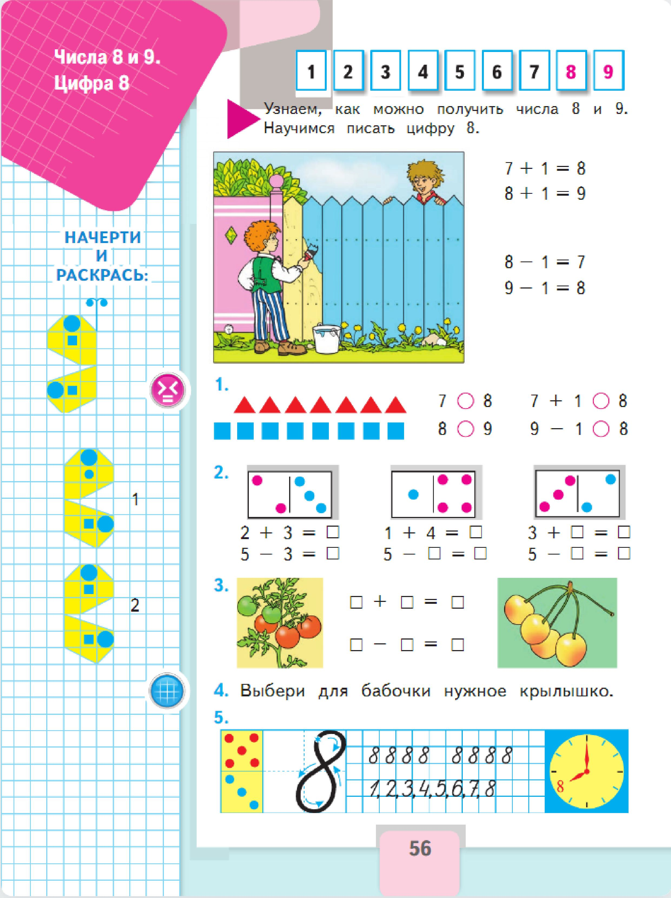
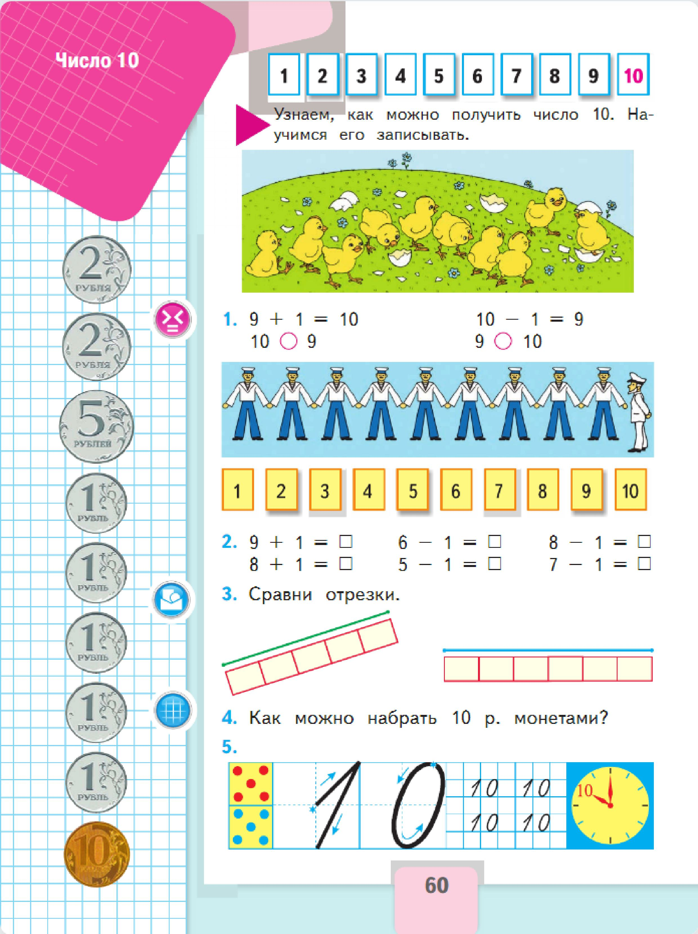
1 класс (октябрь)
Принцип получения чисел первого десятка: прибавление 1.

Slide 8
1 класс (сентябрь)
1. Введение очень сложных геометрических понятий: точка, линия (прямая, крива, ломаная), многоугольник, круг.
2. Введение первой величины (длина)
3. Принцип построения натурального ряда чисел: прибавление 1.
4. Введение понятий равенства и неравенства.

Slide 9
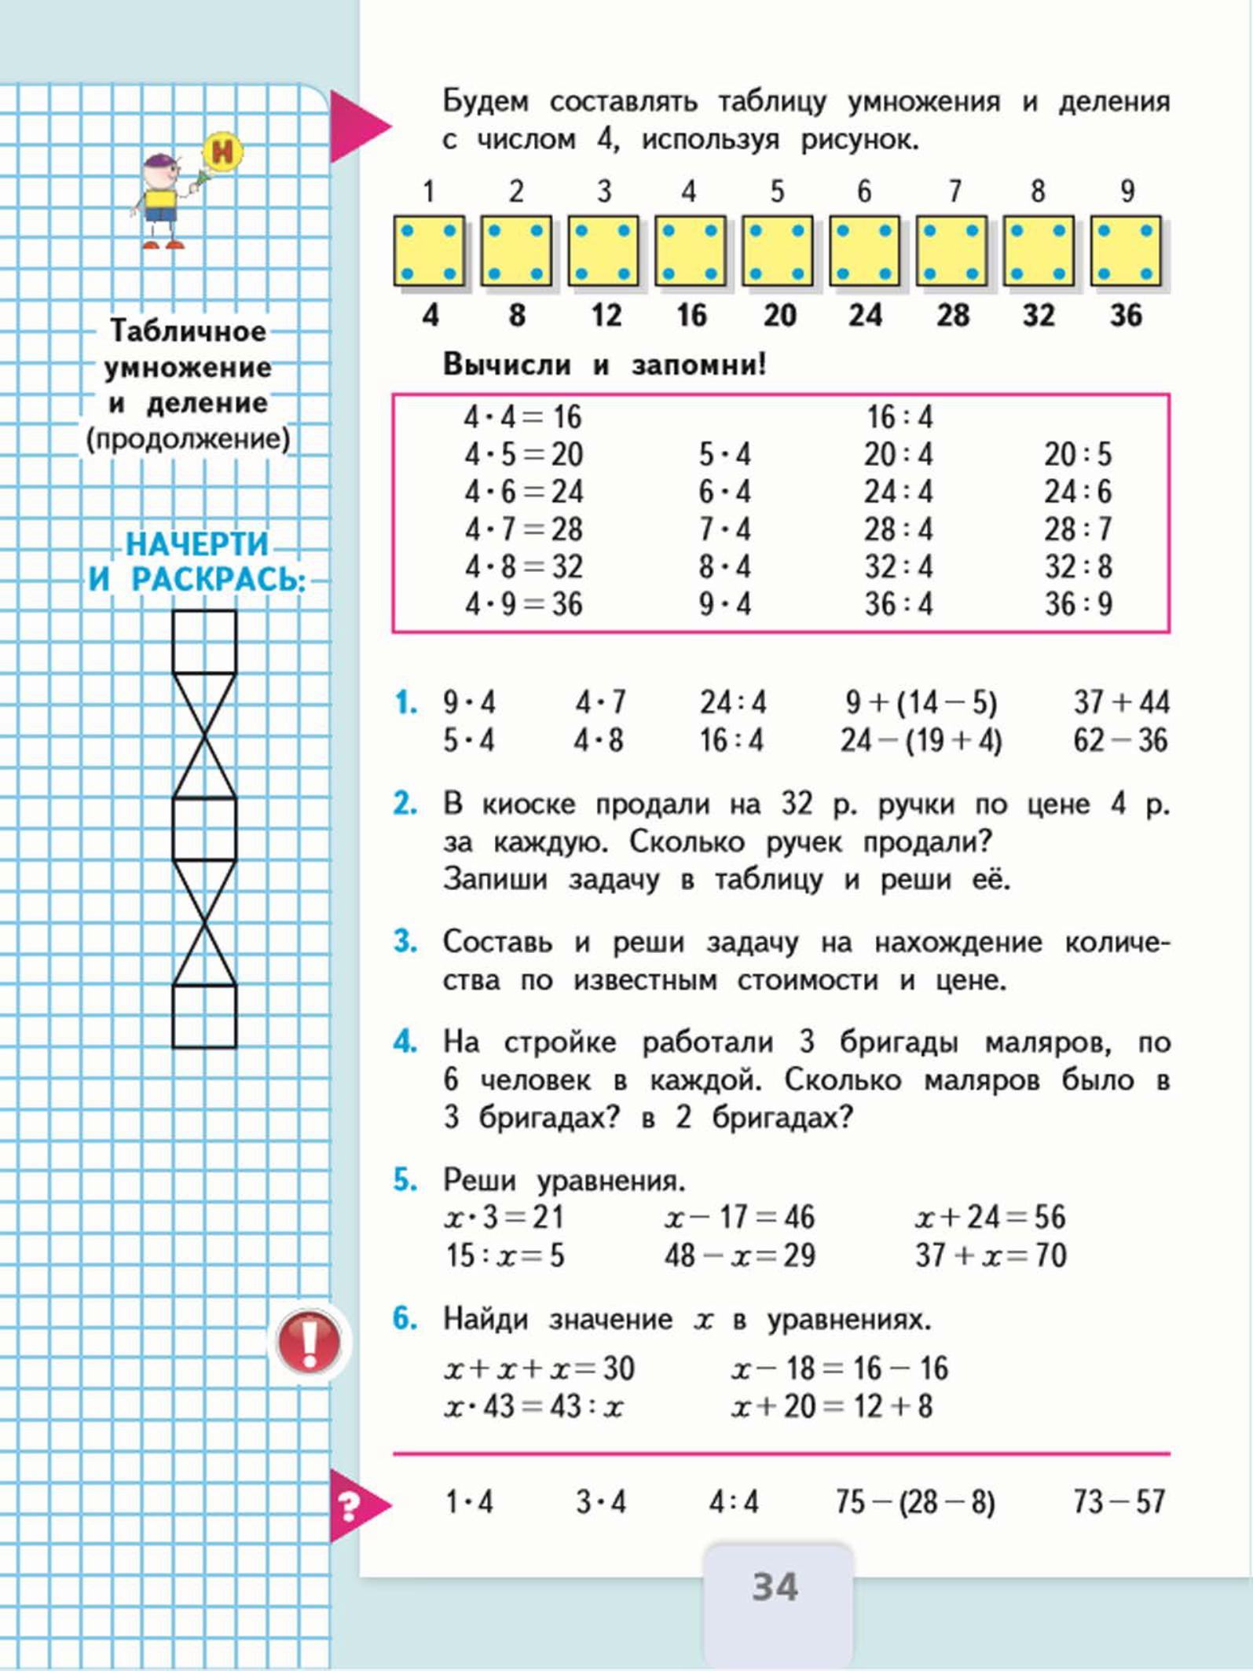
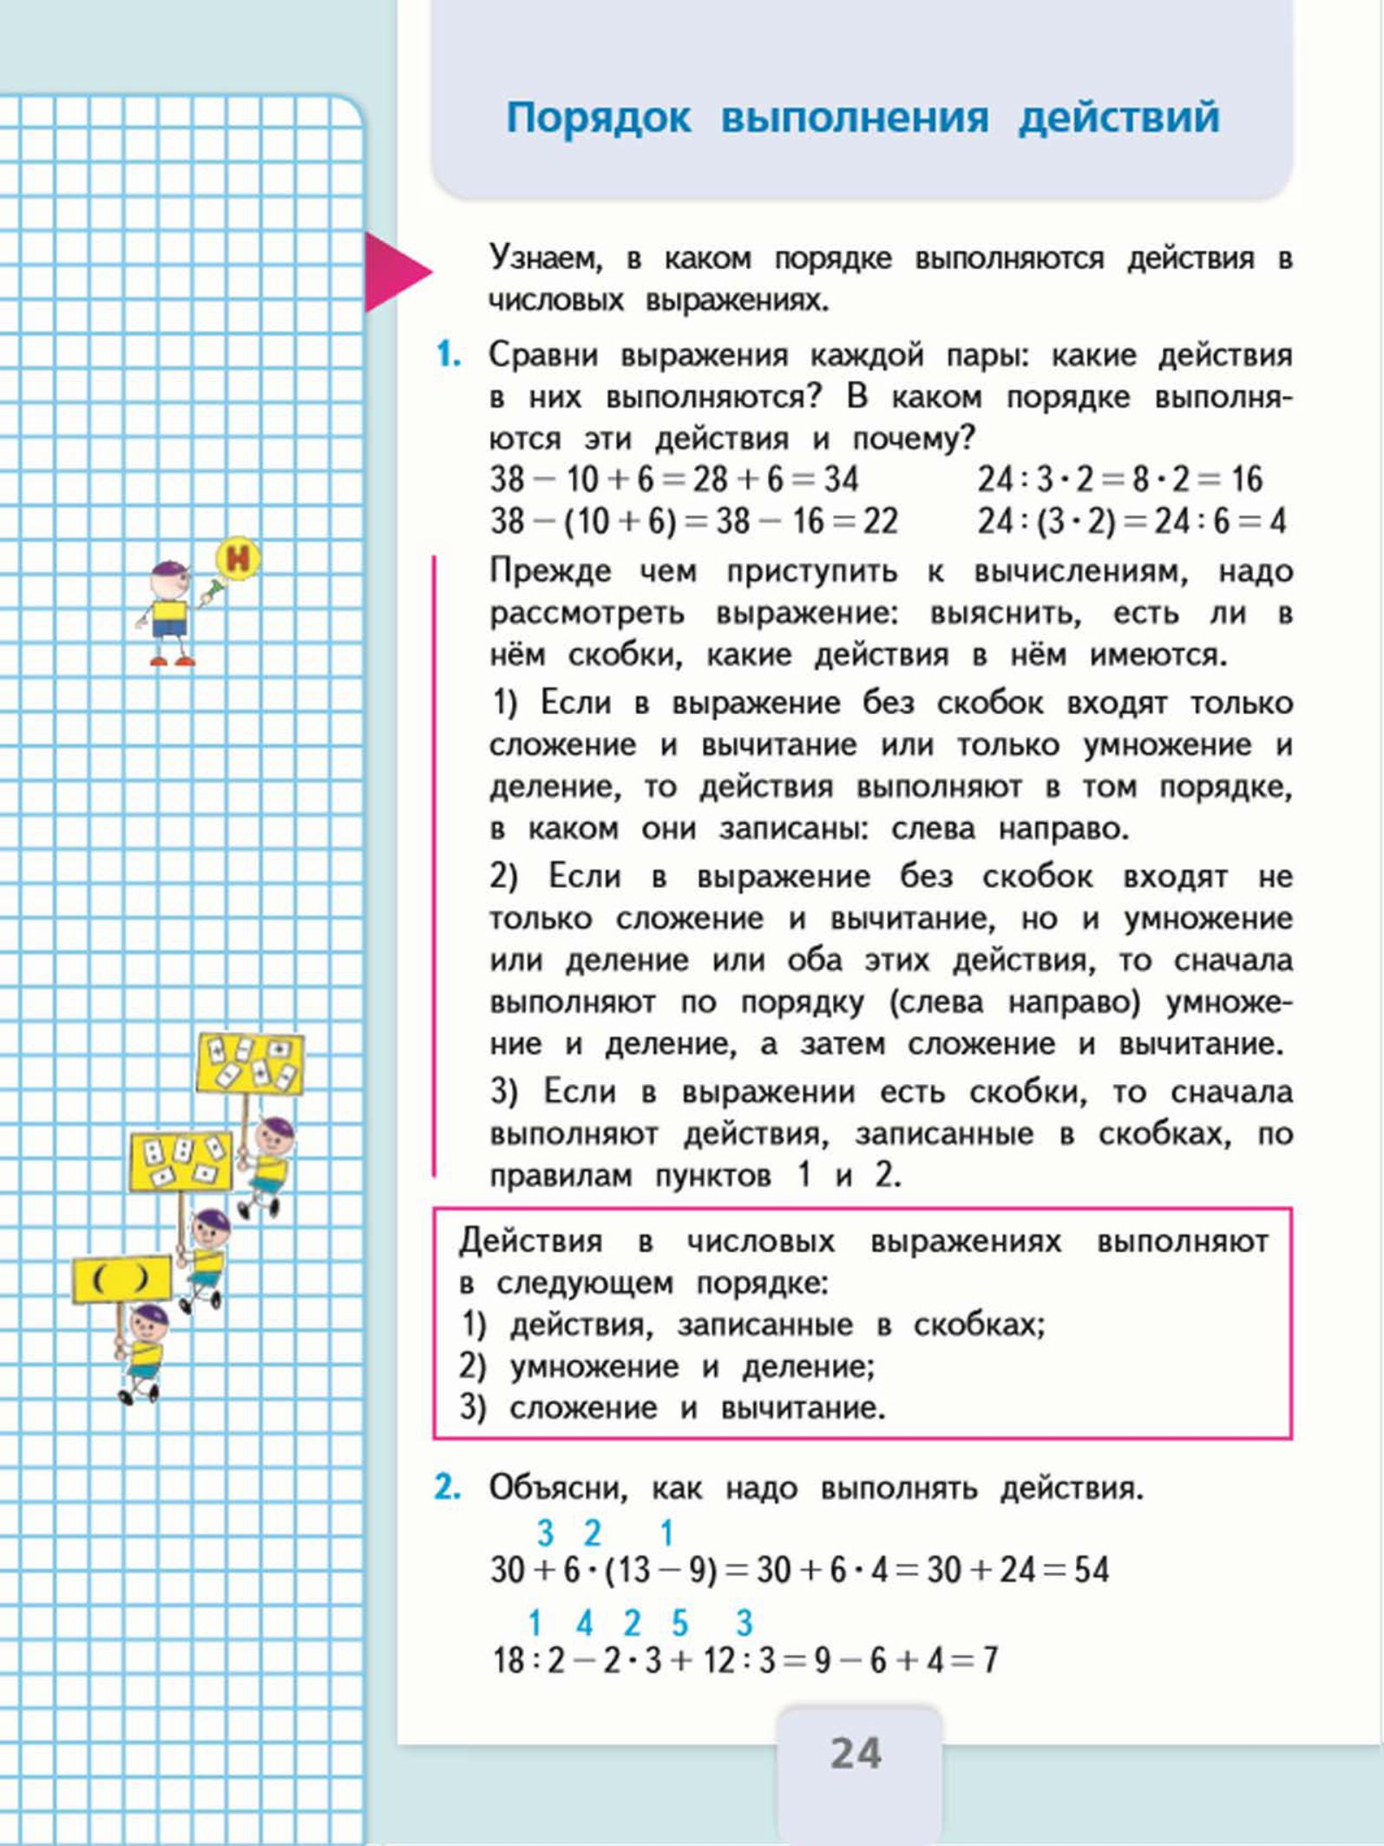
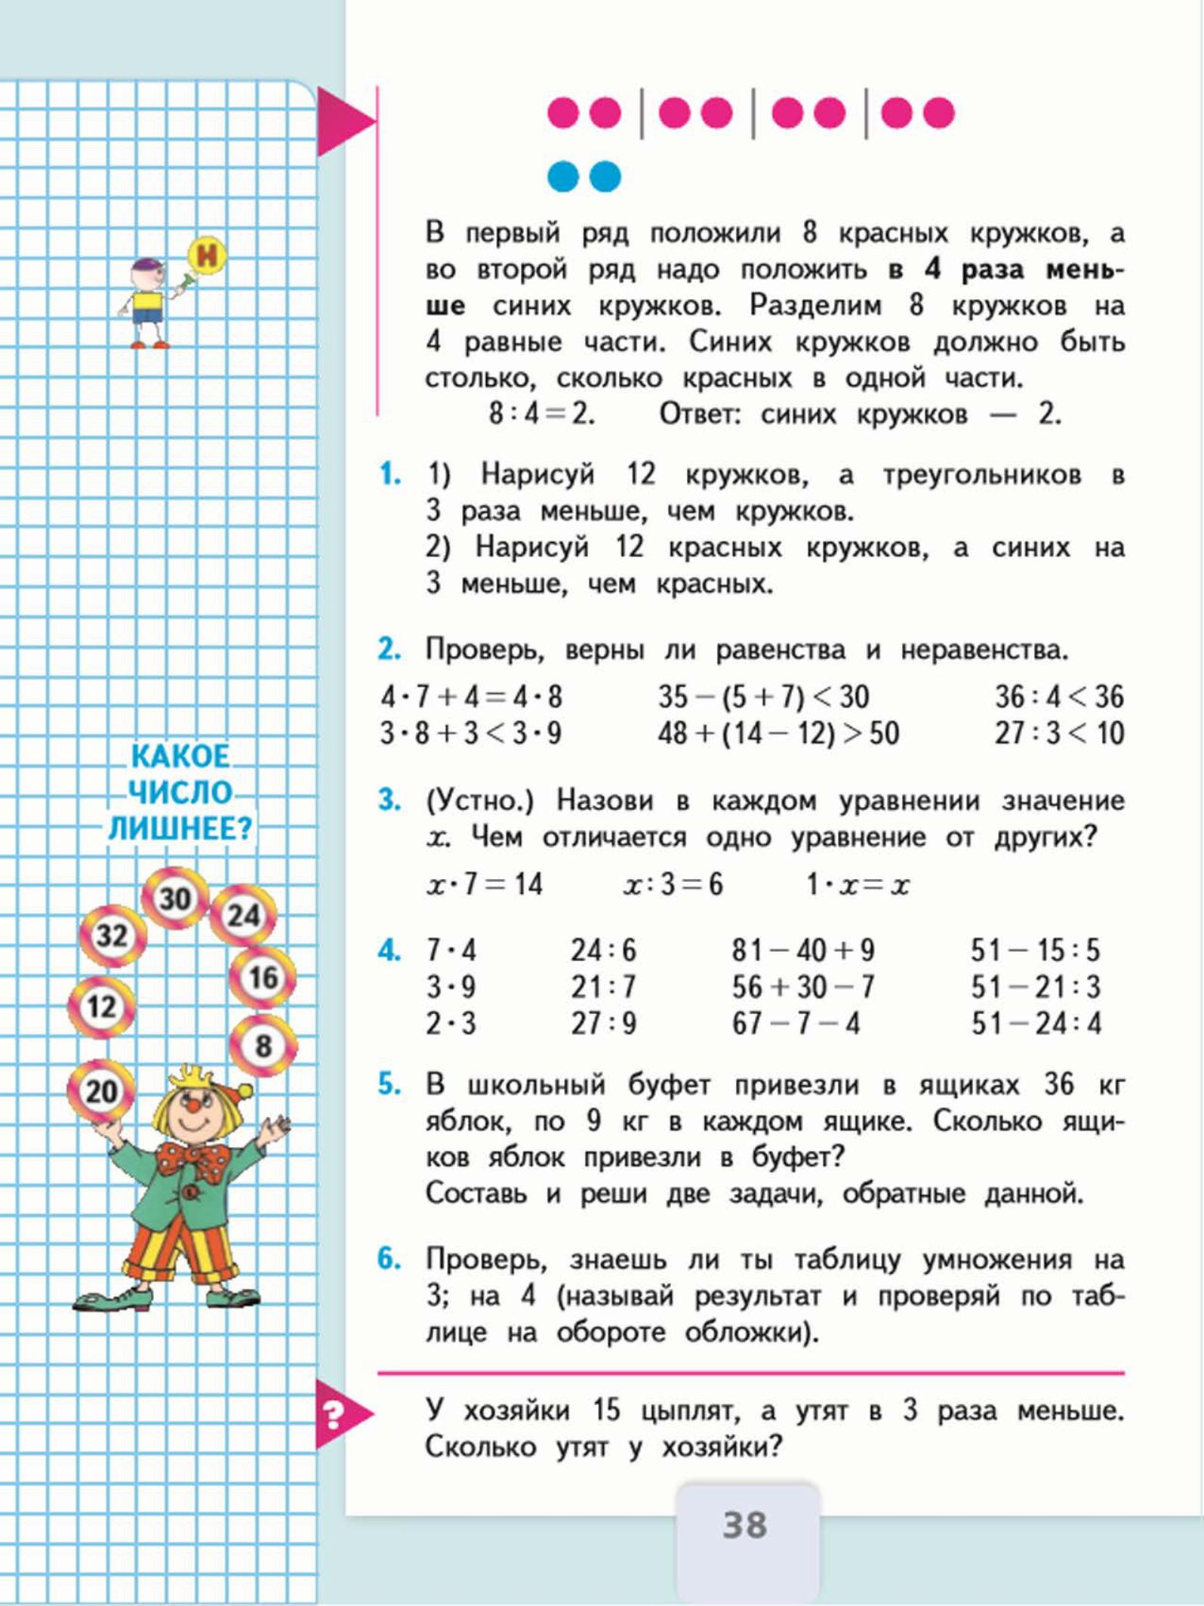
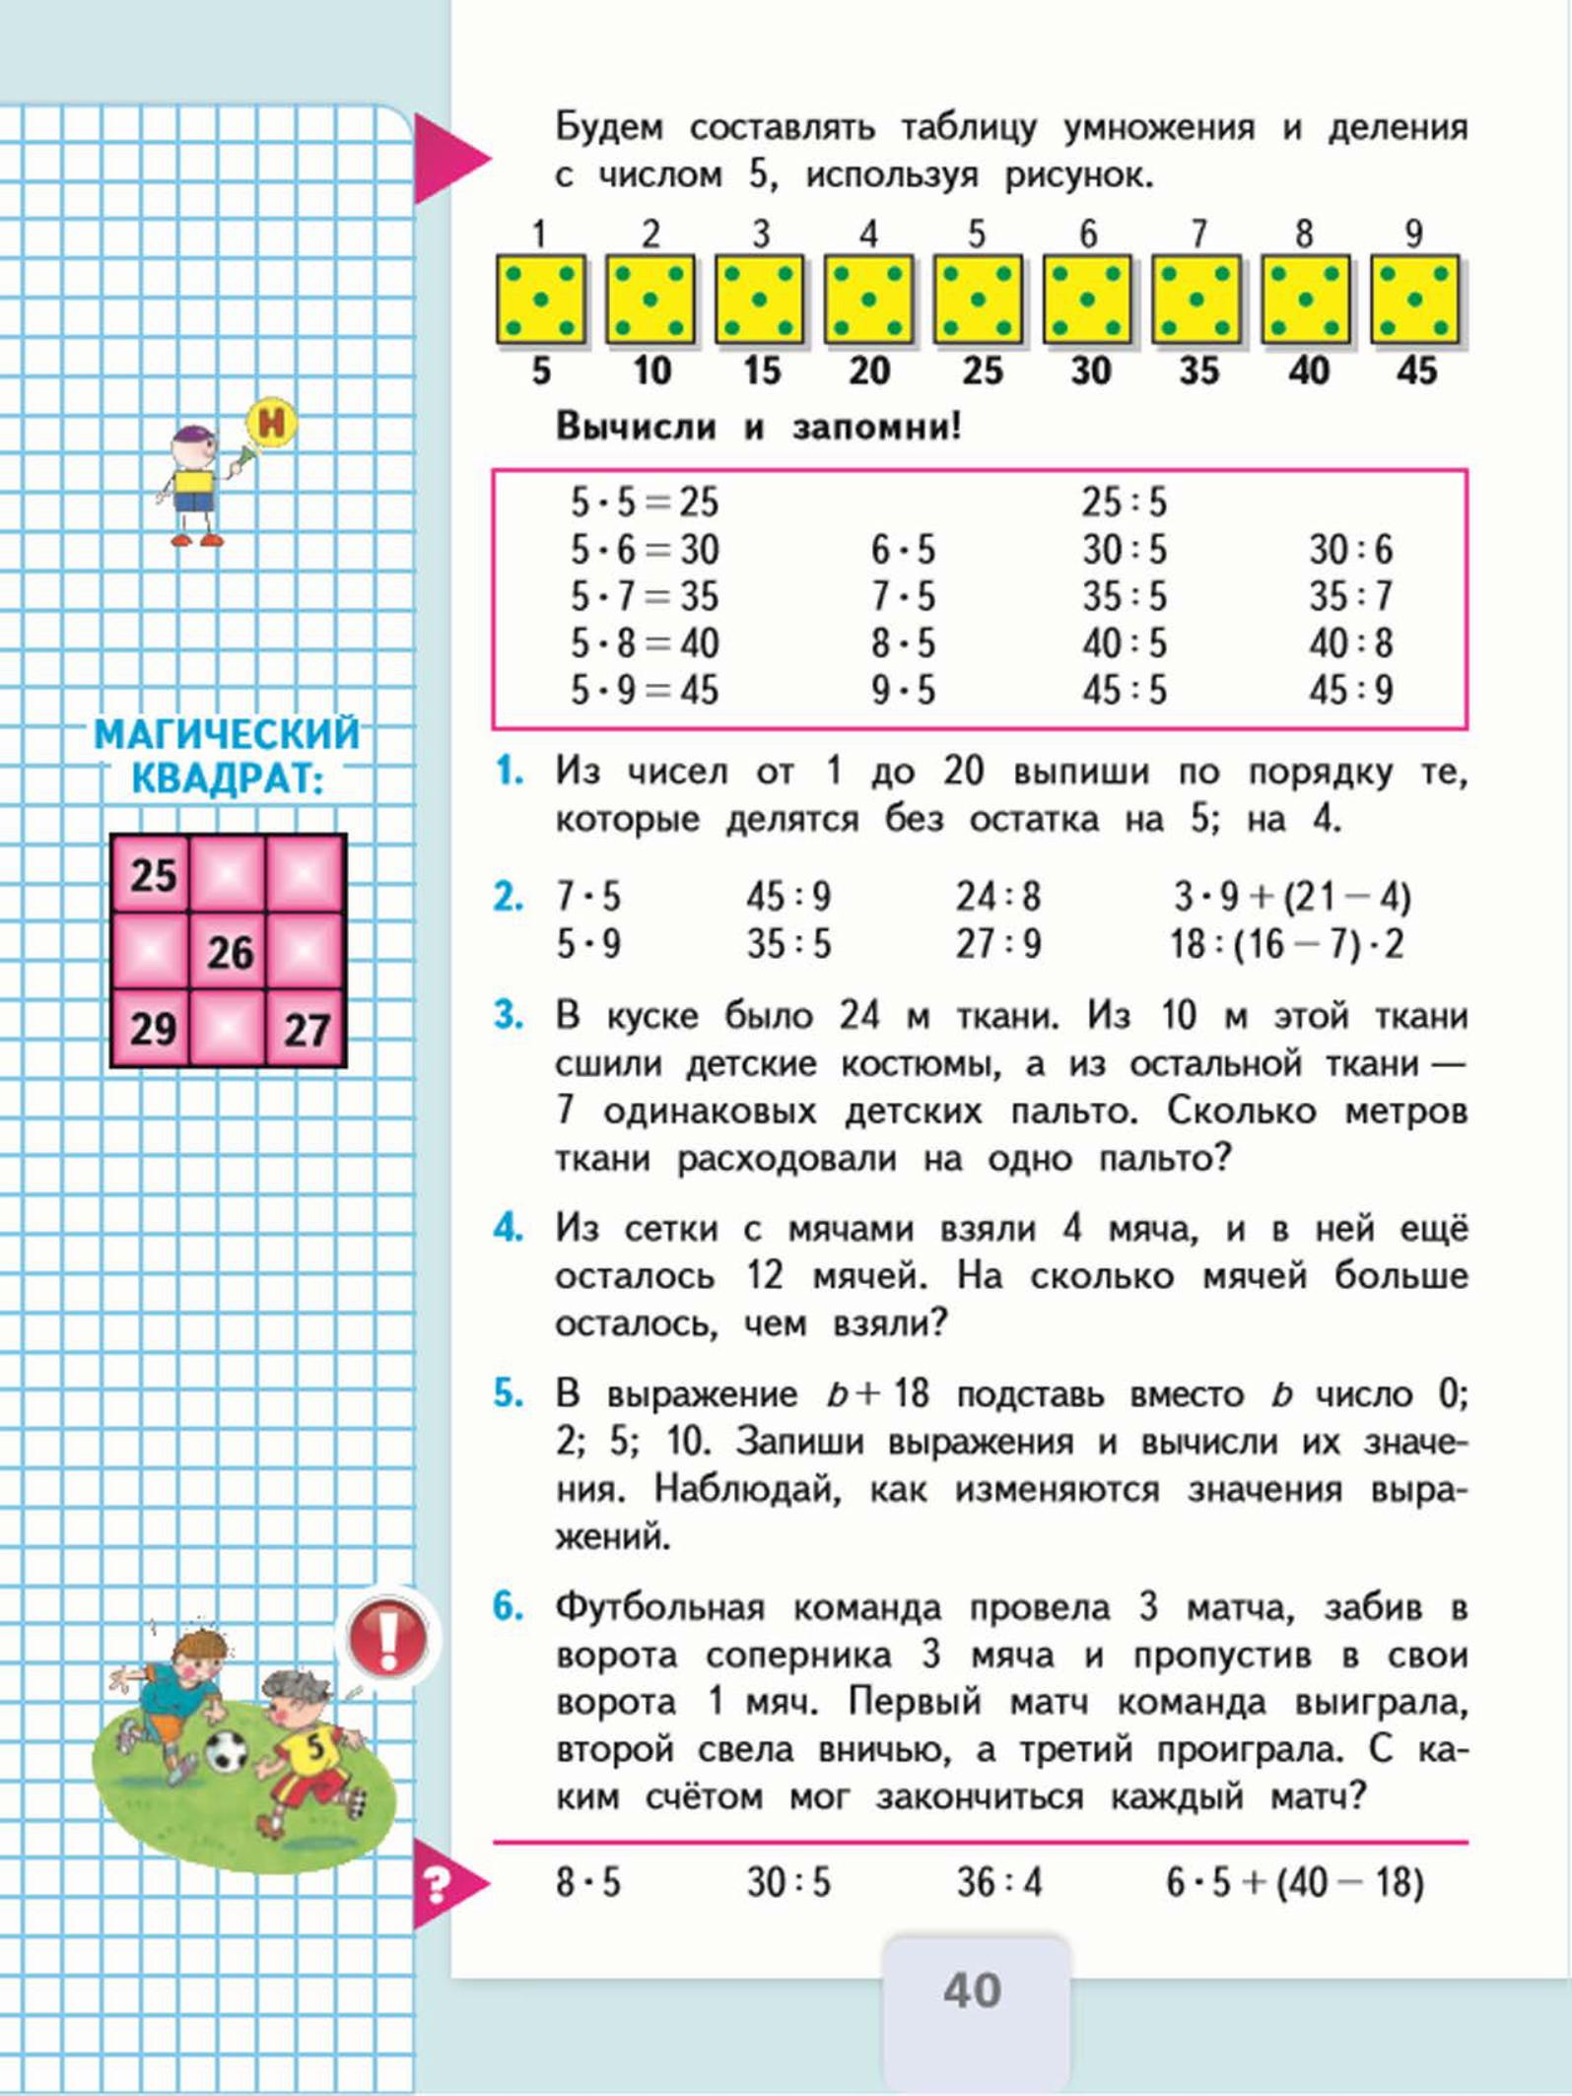
3 класс (октябрь)
Порядок действий, таблица умножения и деления
на 4 и 5, моделирование задач на деление на части.

Slide 10
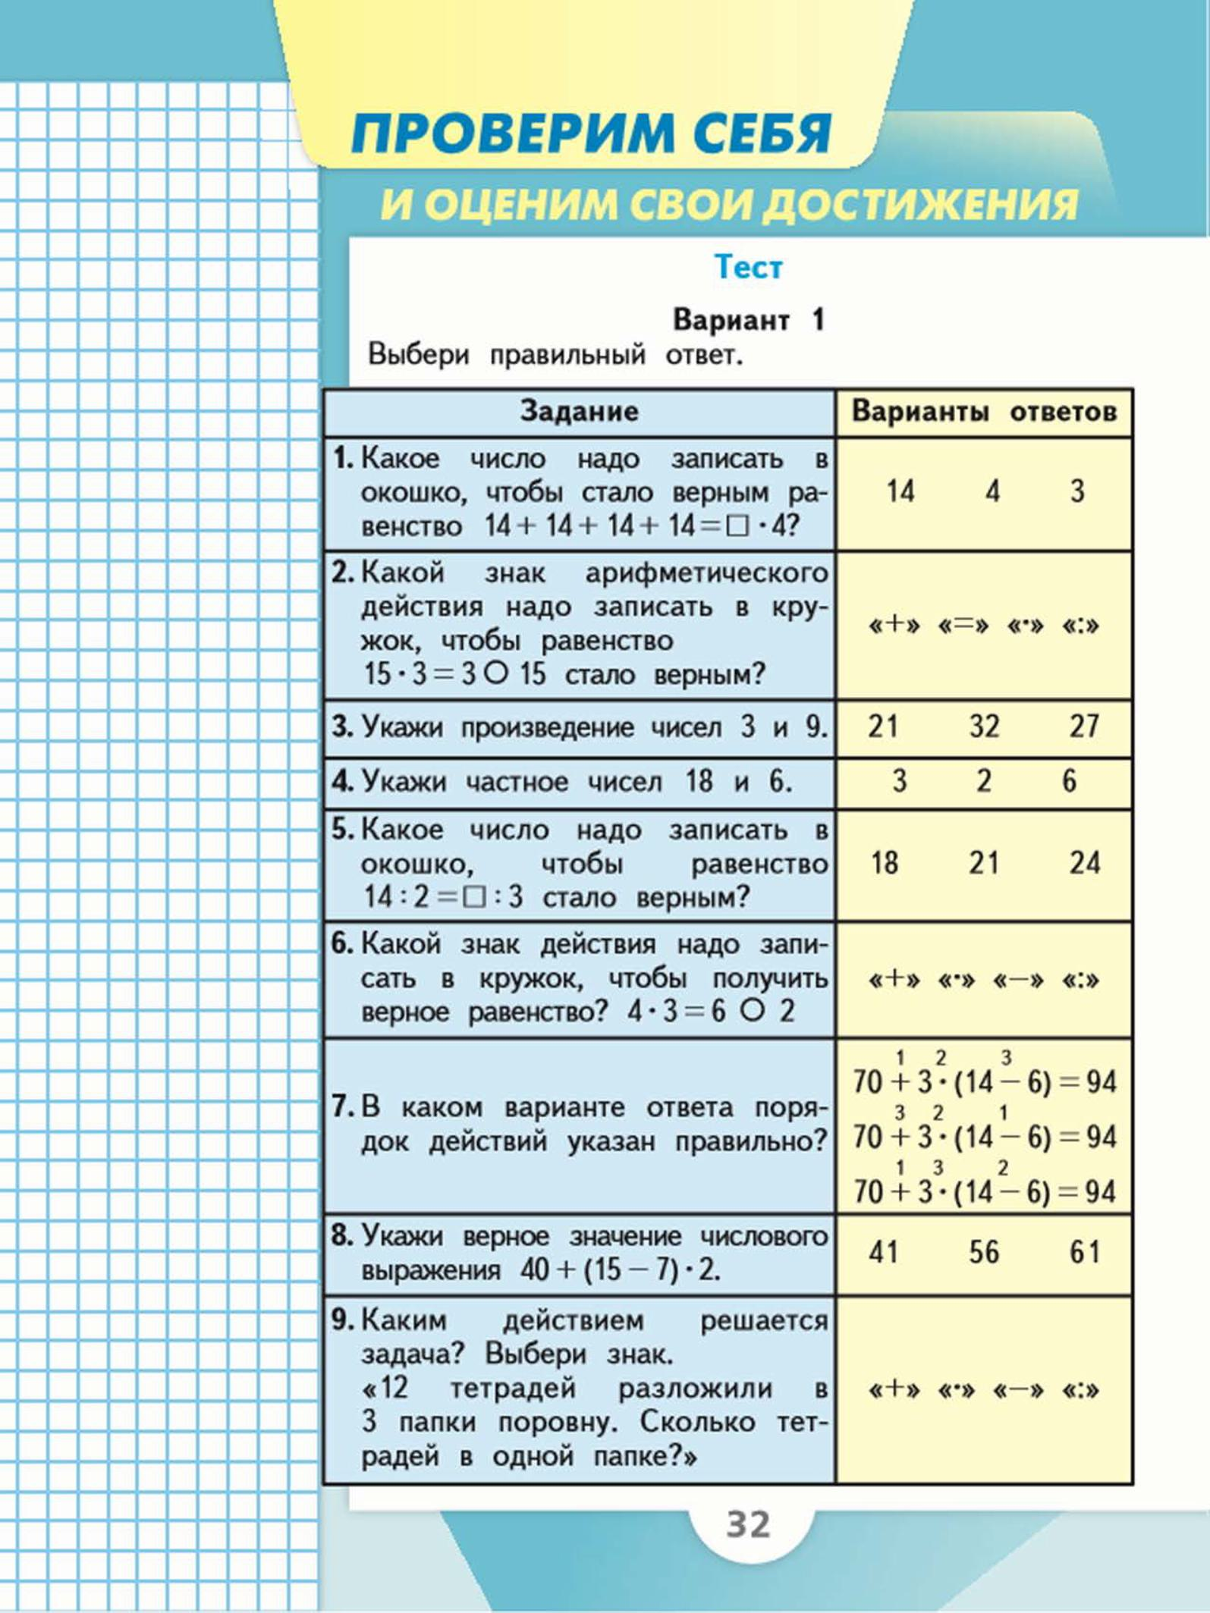
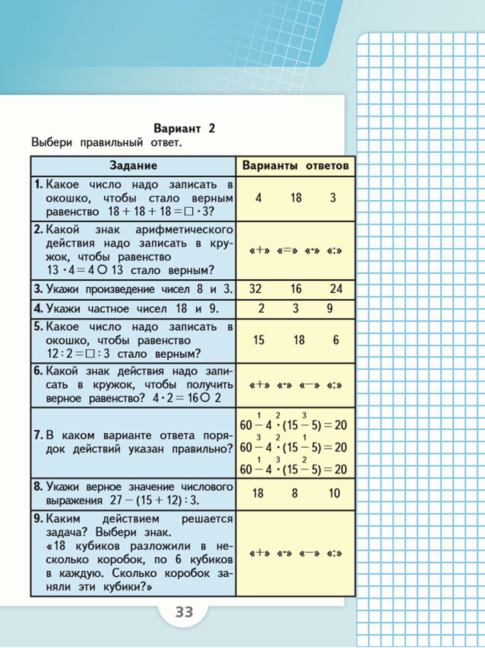
3 класс (октябрь)
Формирование УУД: регулятивные, познавательные, коммуникативные на основе предметного содержания.

Slide 11
3 класс (сентябрь)
Порядок действий 1 и 2 ступени в выражениях со скобками и без скобок.
Таблица умножения и деления на 4 и 5.
Моделирование задач на деление на равные части.

Slide 12
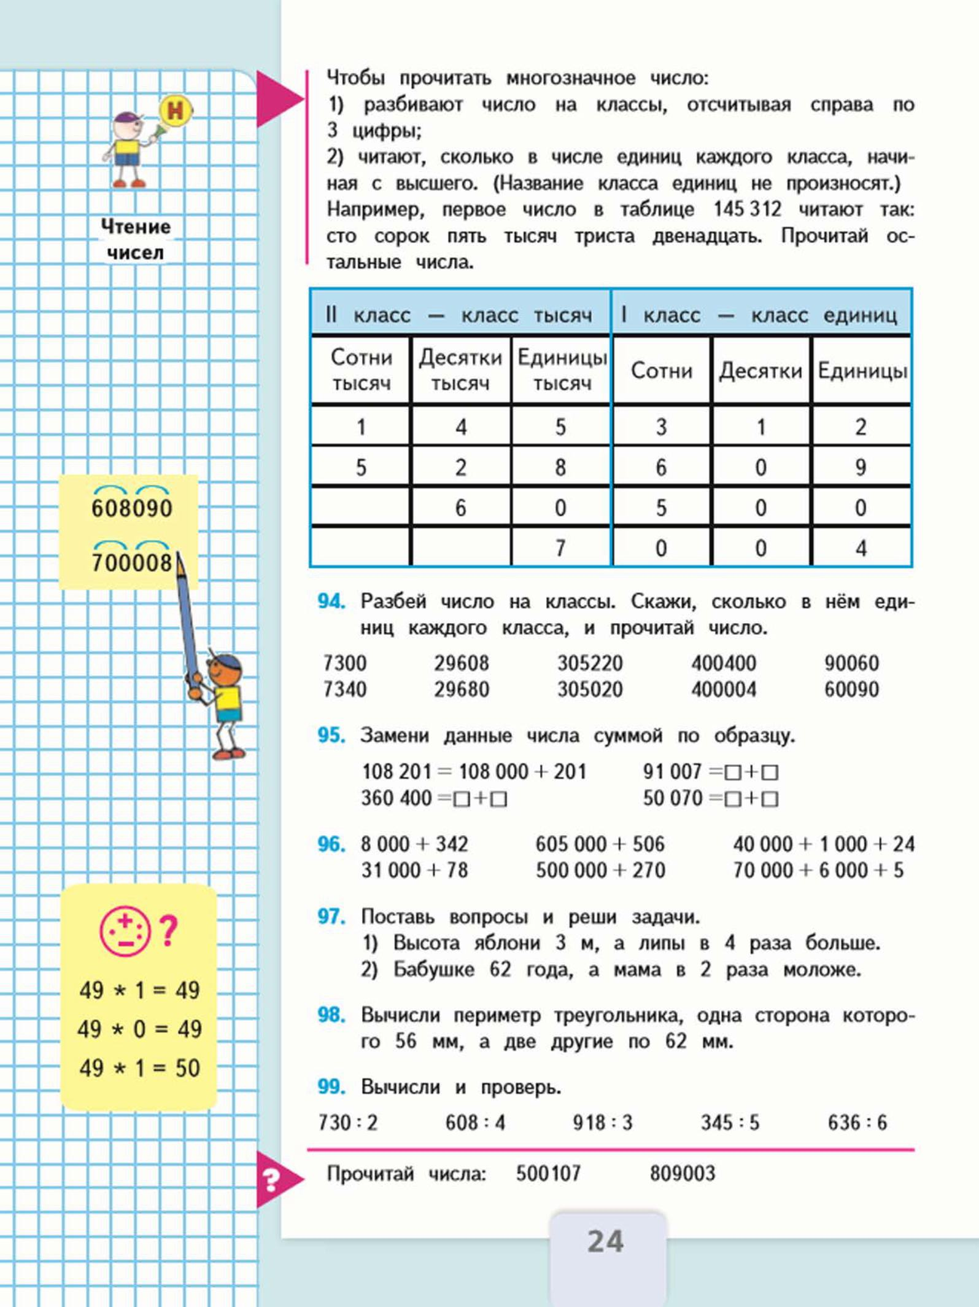
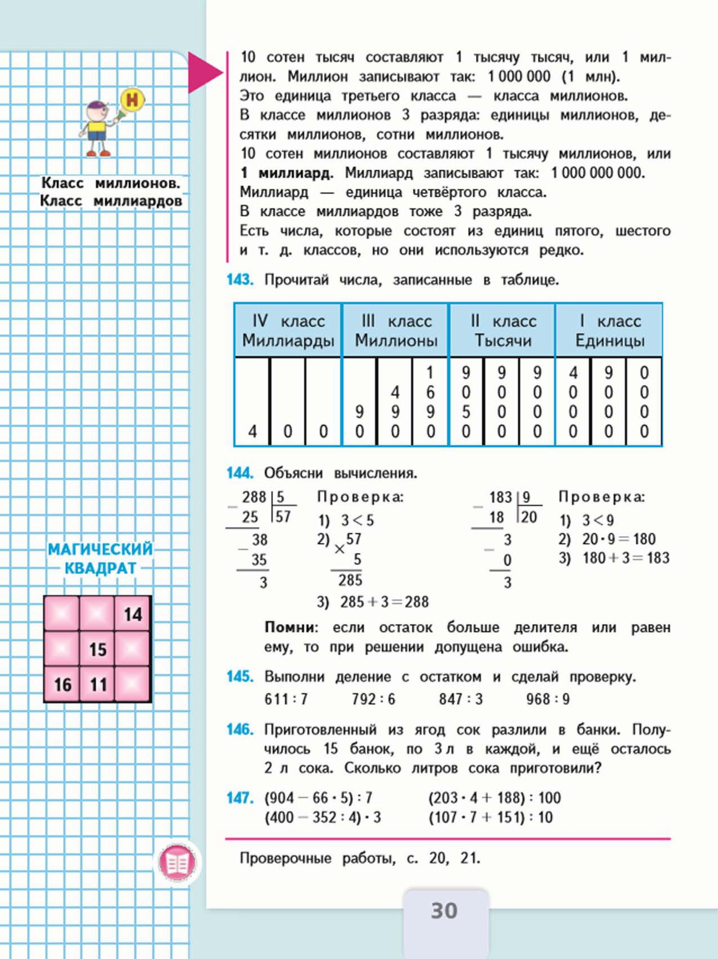
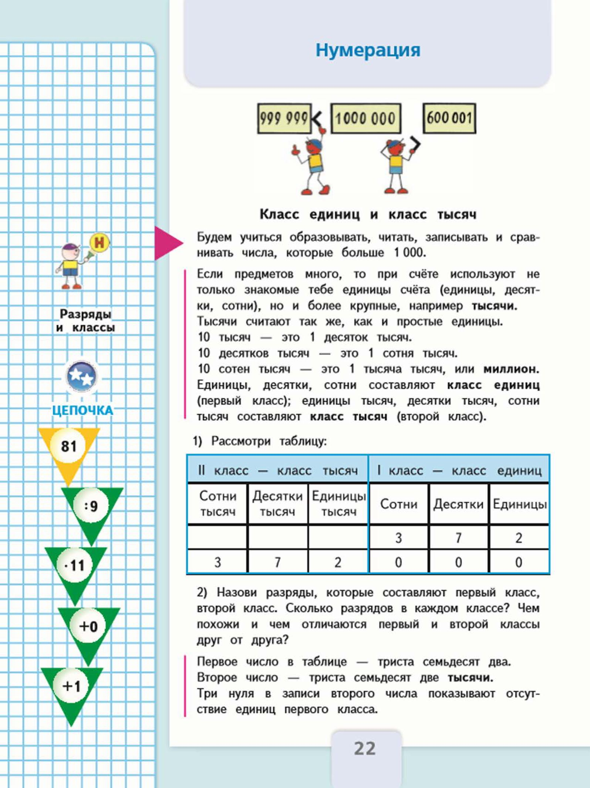
4 класс (октябрь)
Чтение, запись и сравнение многозначных чисел в пределах миллиарда.

Slide 13
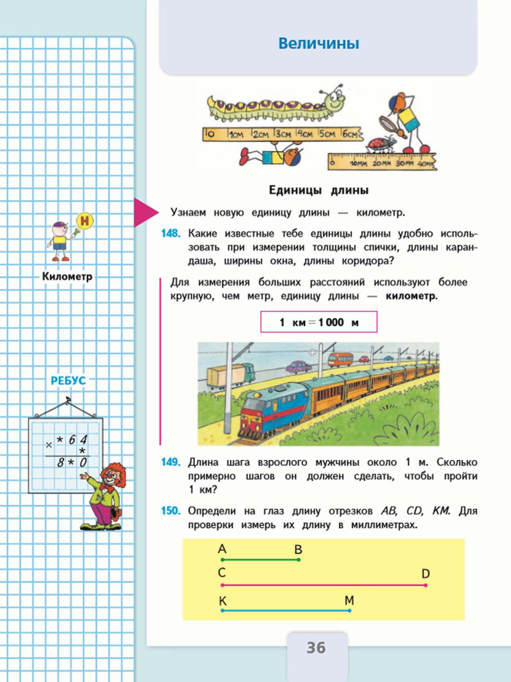
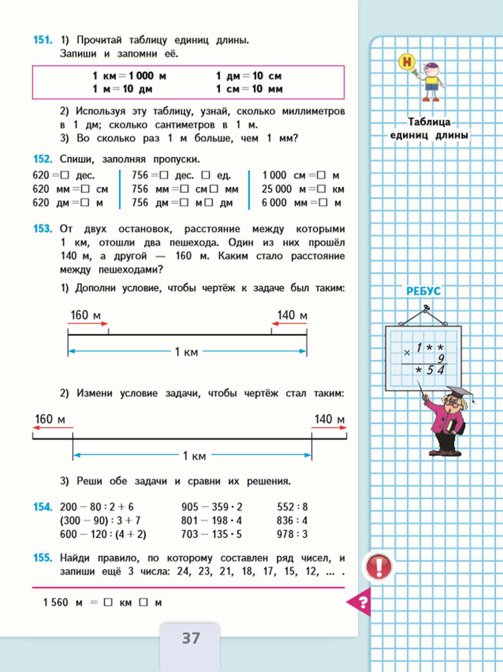
4 класс (октябрь)
Введение новой единицы измерения длины – километр.

Slide 14
4 класс (октябрь)
1. Чтение, запись и сравнение многозначных чисел в пределах миллиарда.
2. Введение новой единицы измерения длины – километр.

Slide 15

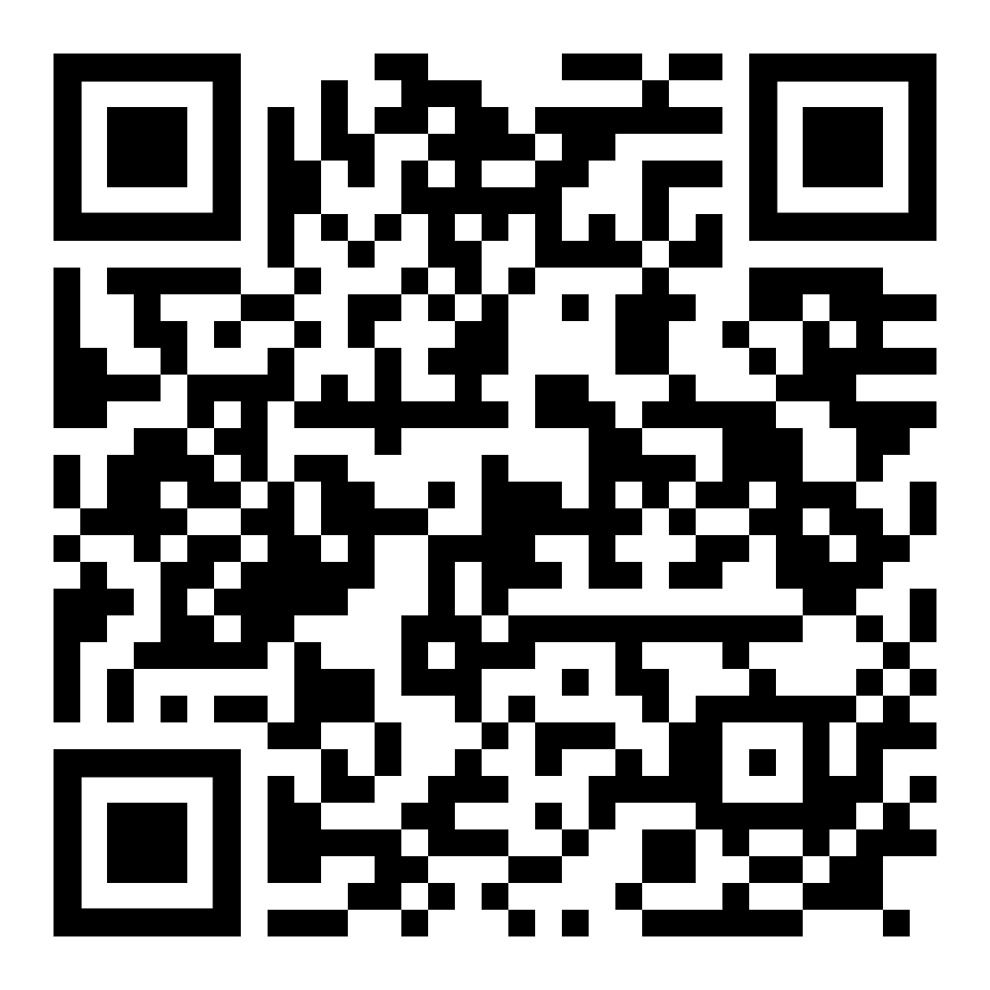
Спасибо за внимание!

